Slide 1
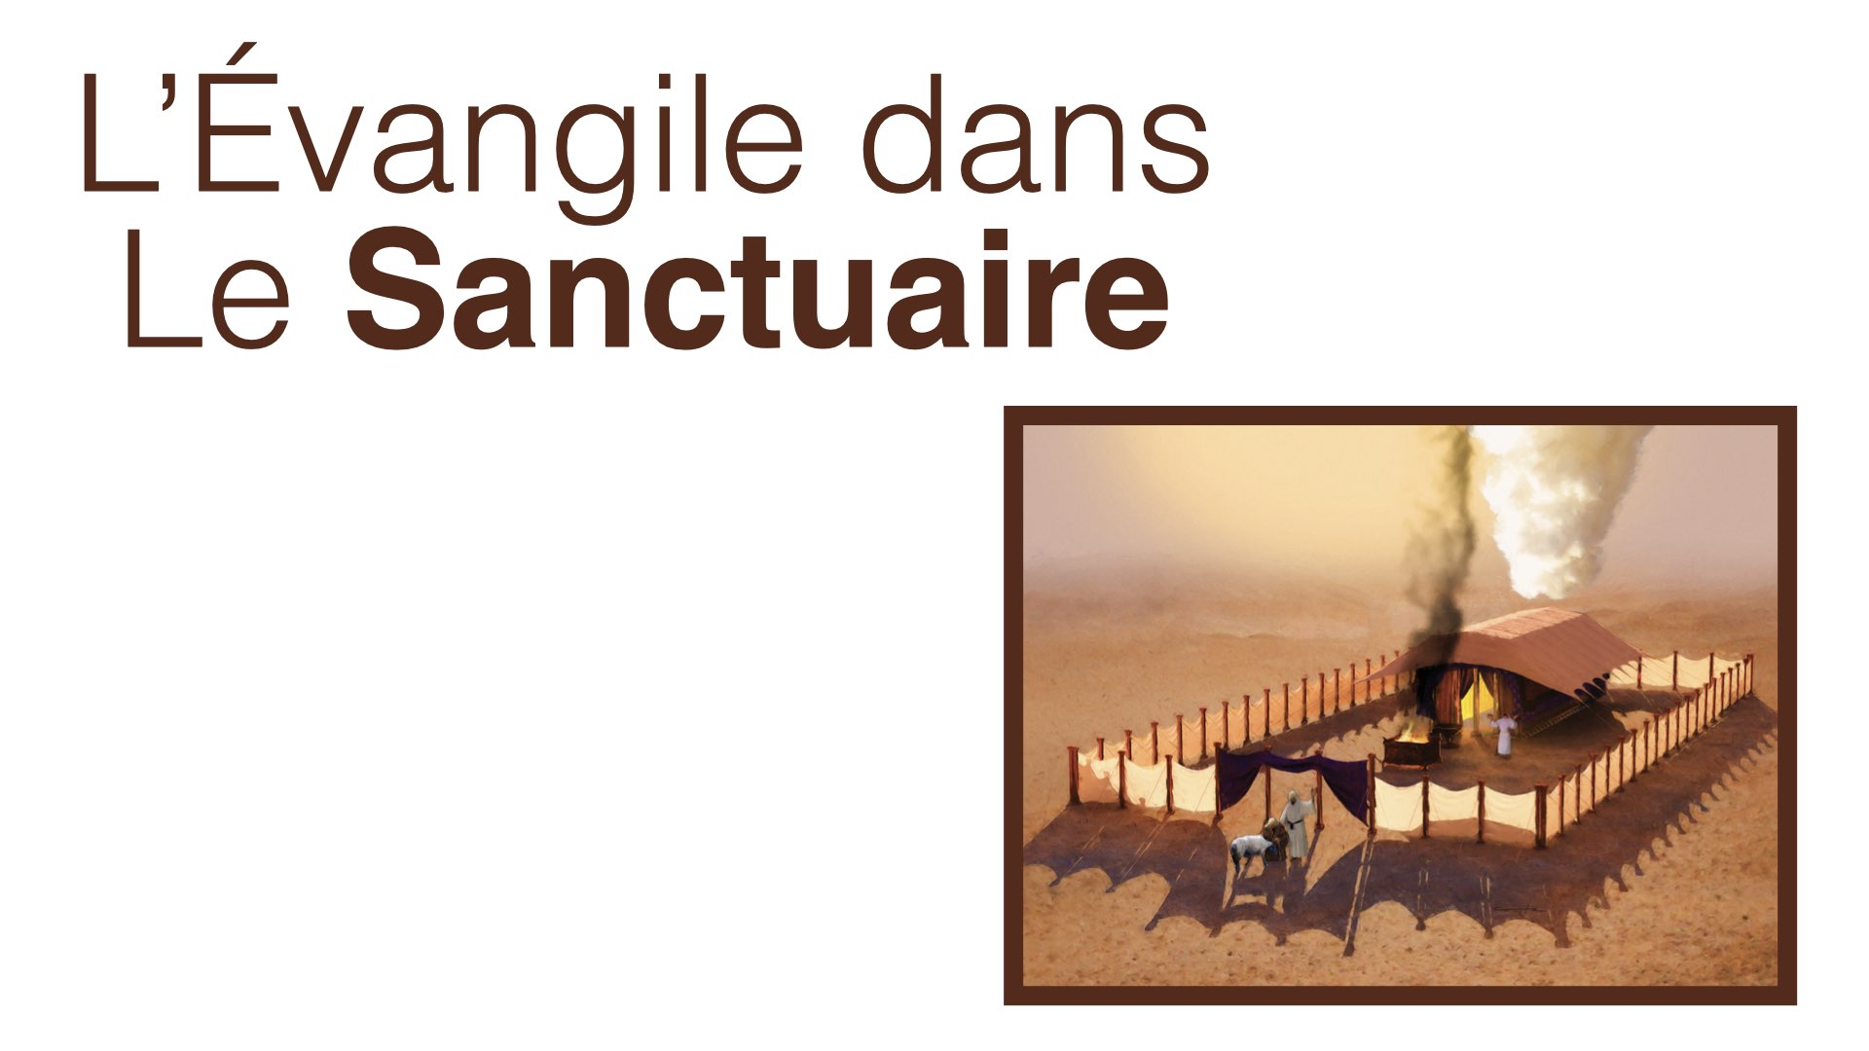

Slide 2
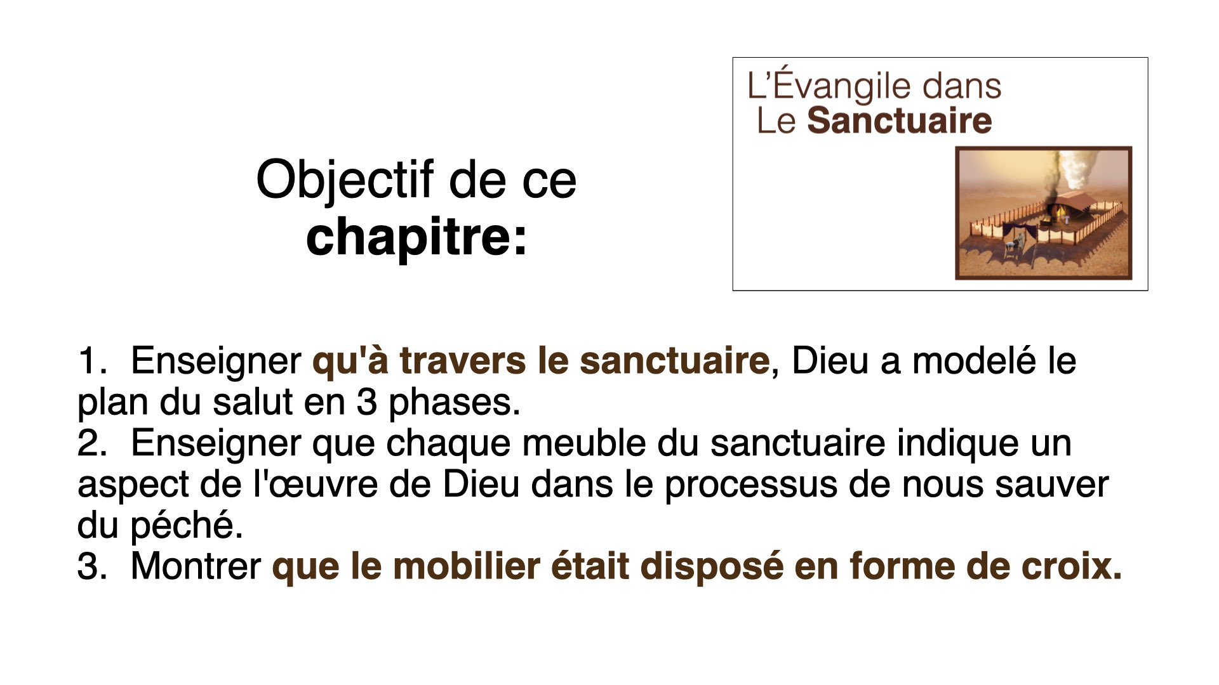

Slide 3


Slide 4
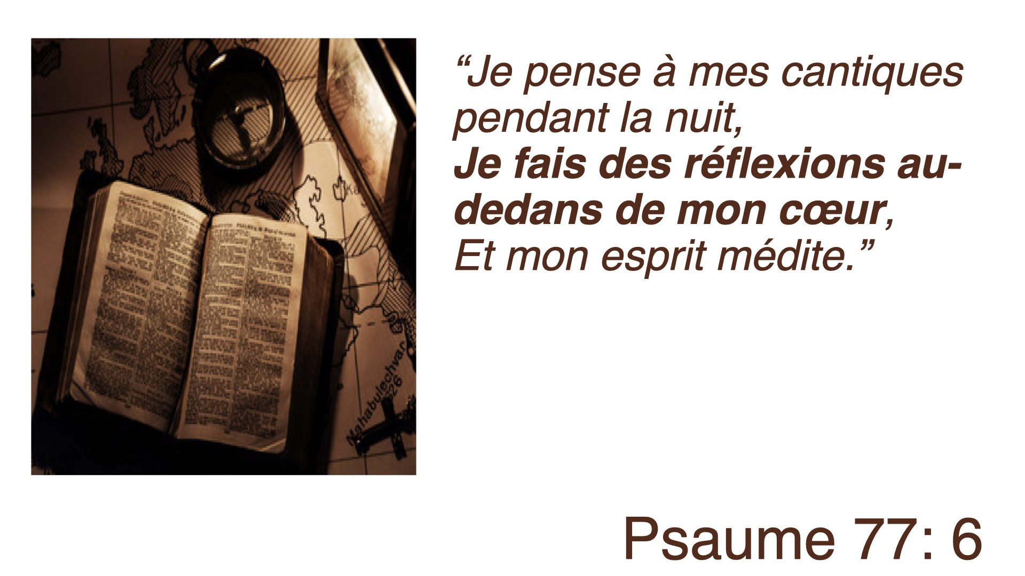

Slide 5


Slide 6
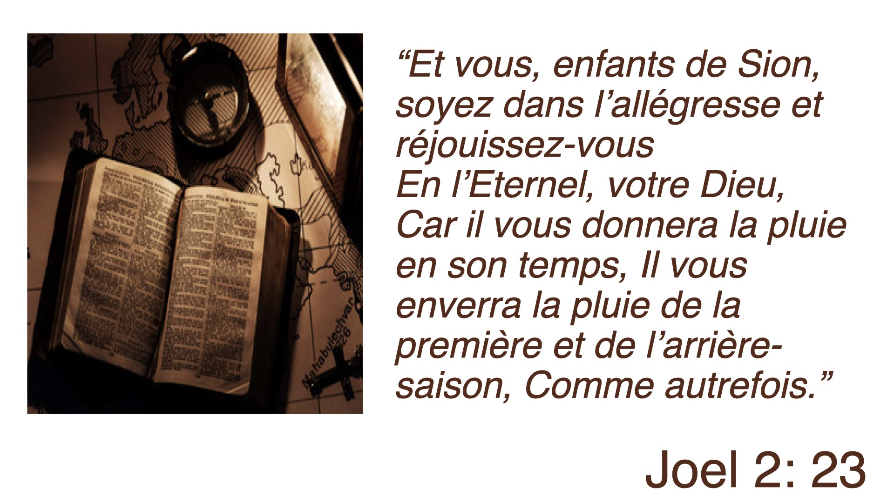

Slide 7
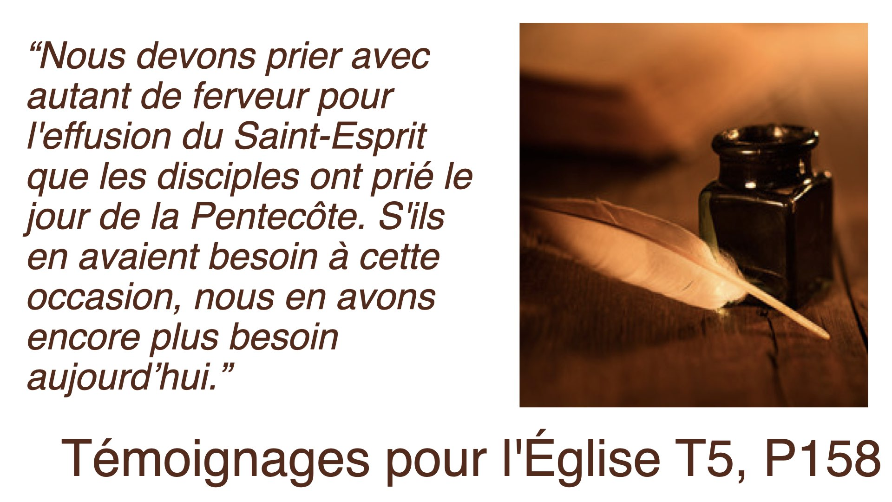

Slide 8


Slide 9


Slide 10
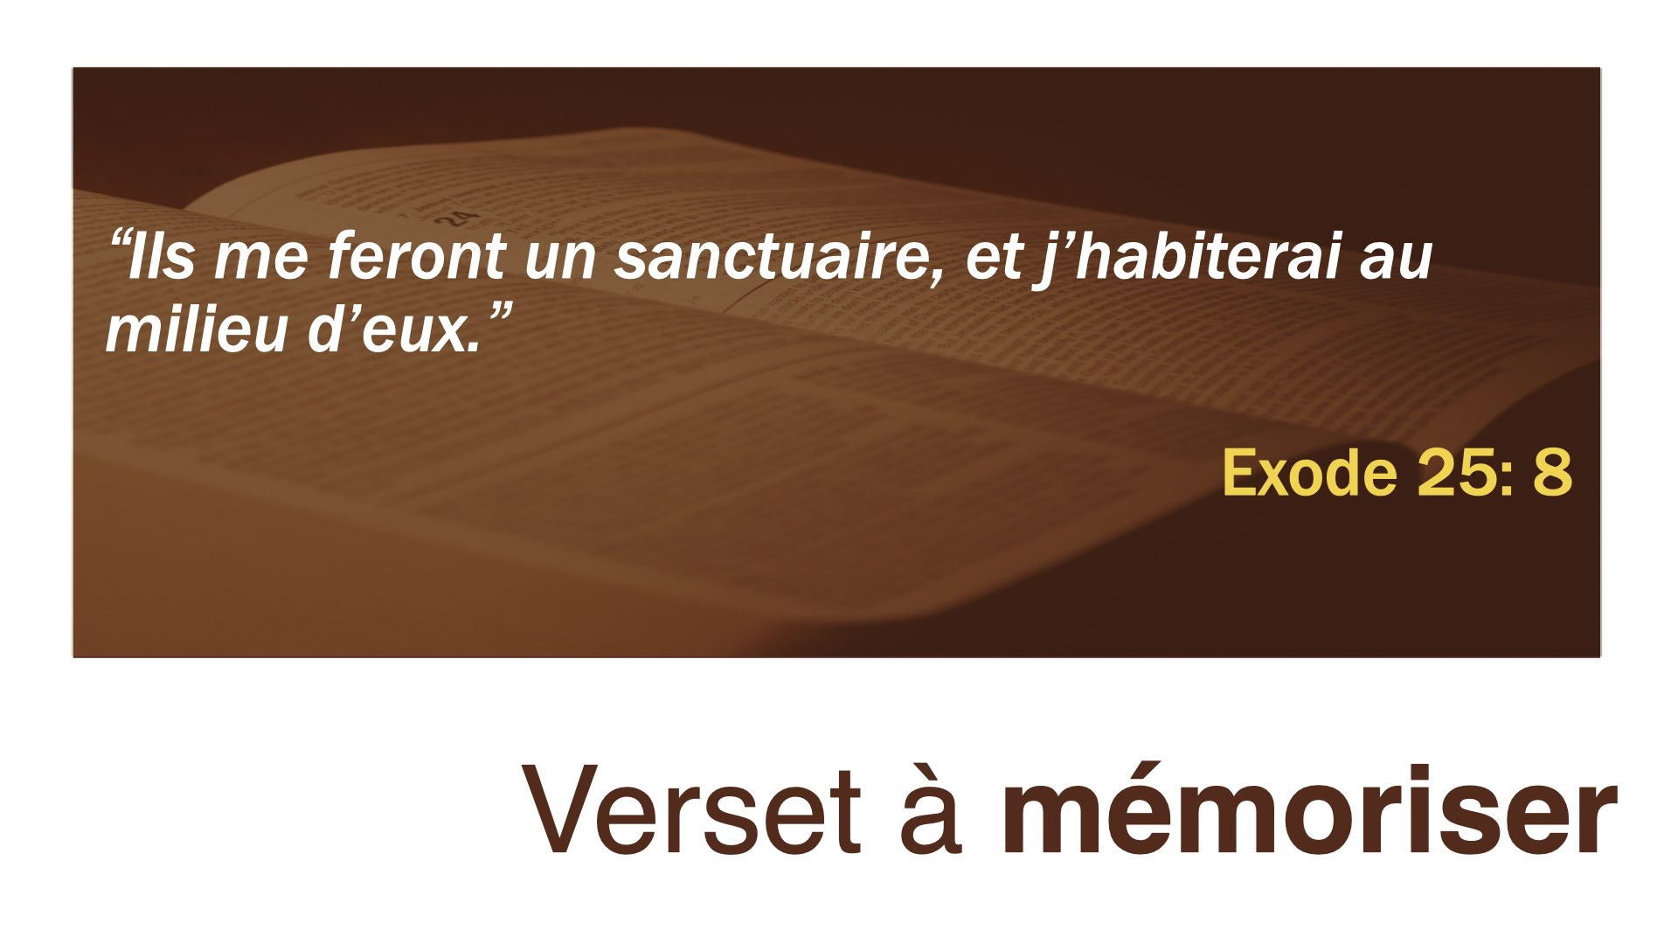

Slide 11
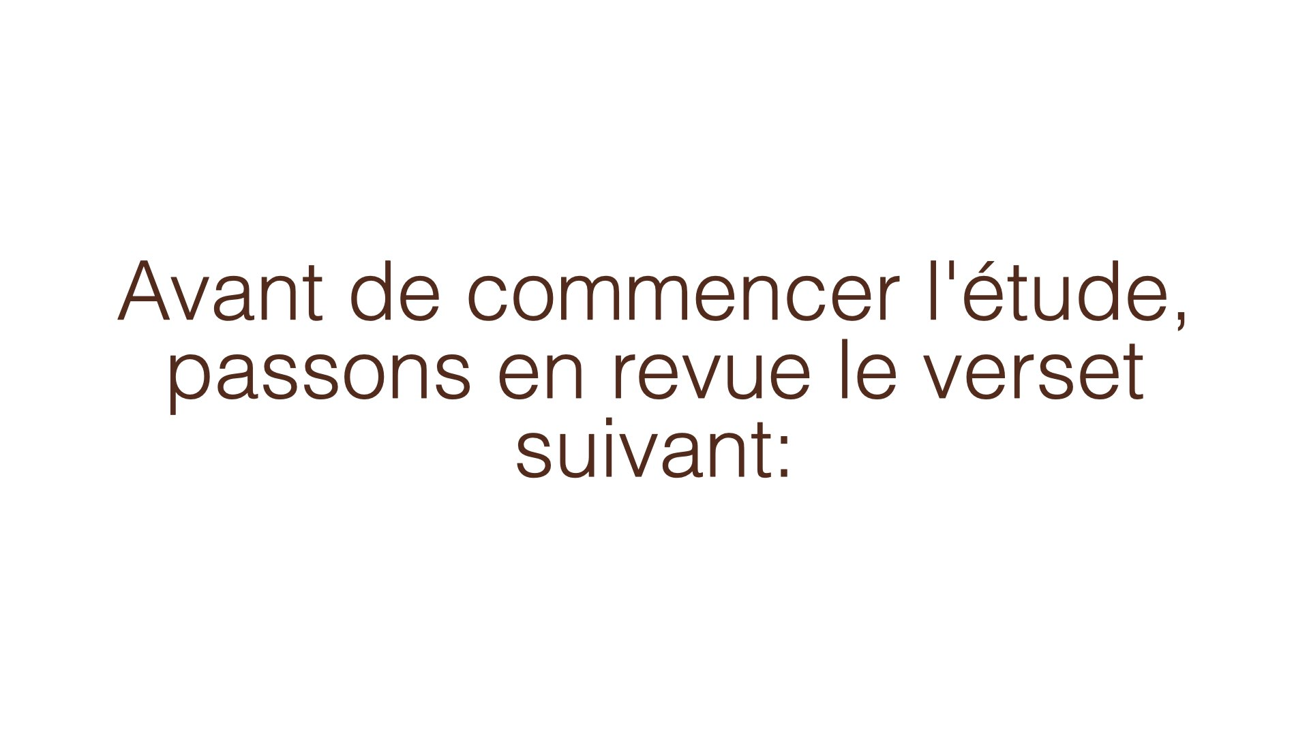

Slide 12
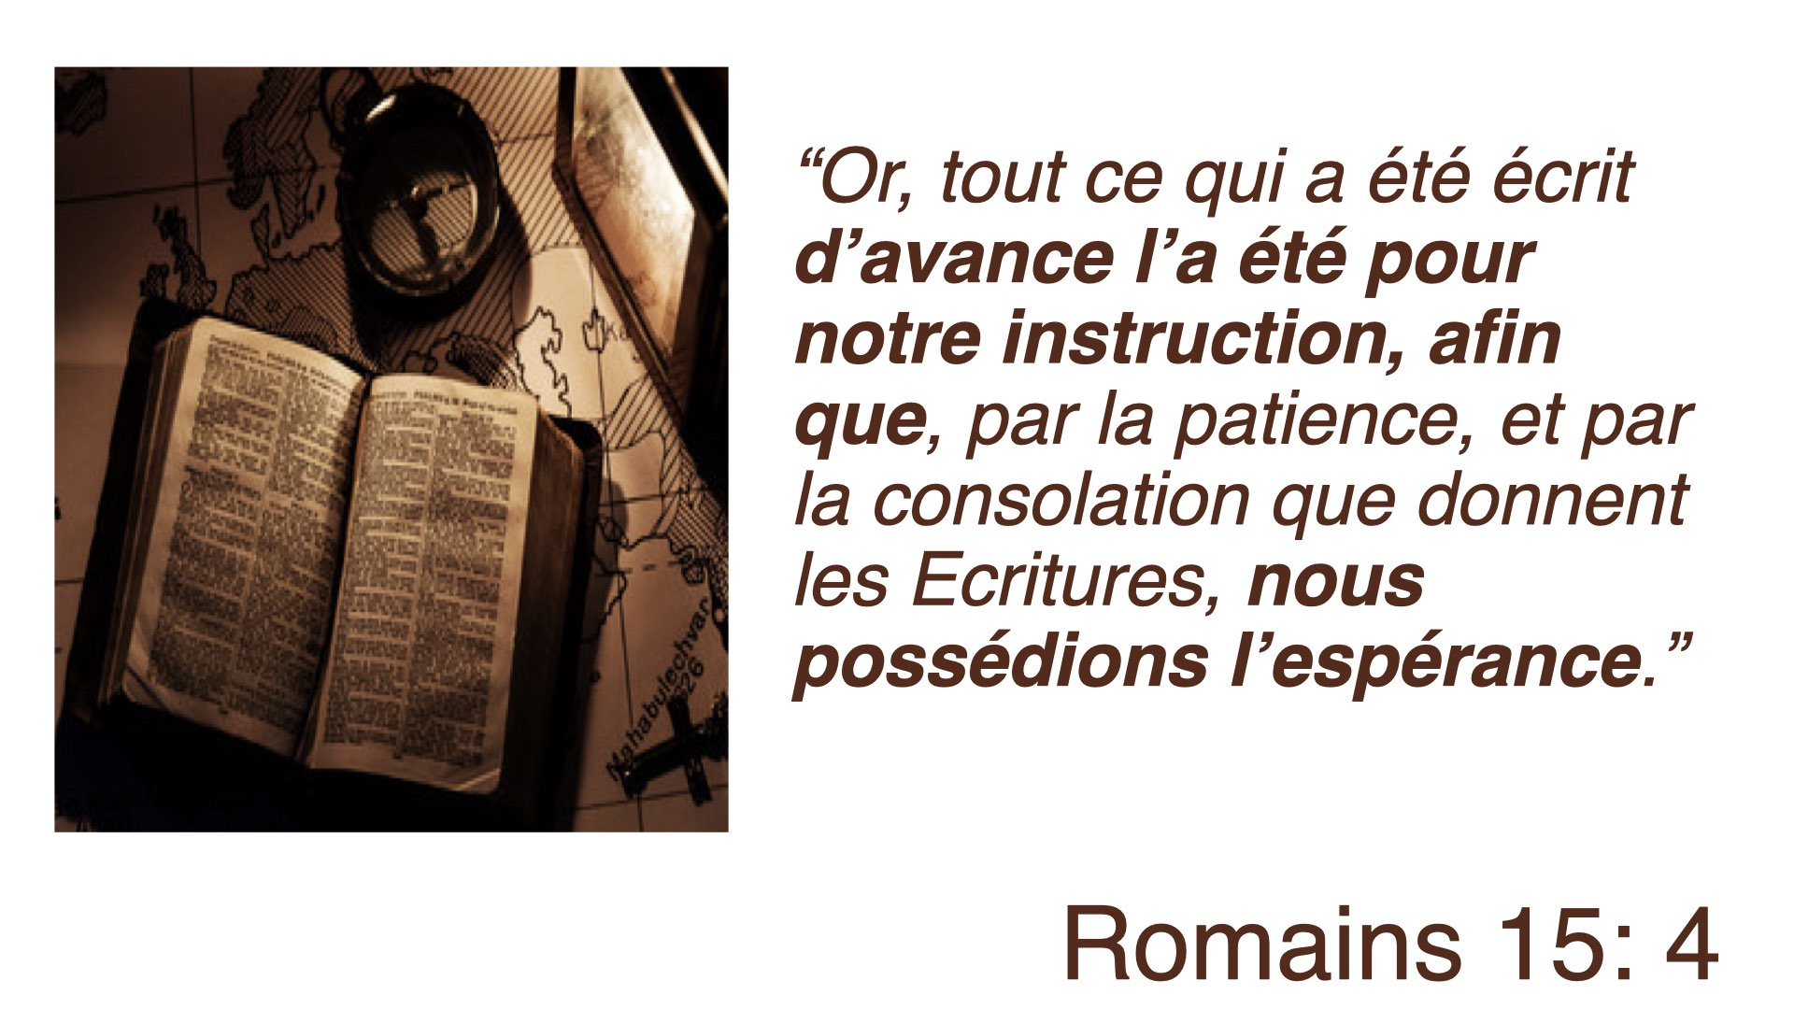

Slide 13
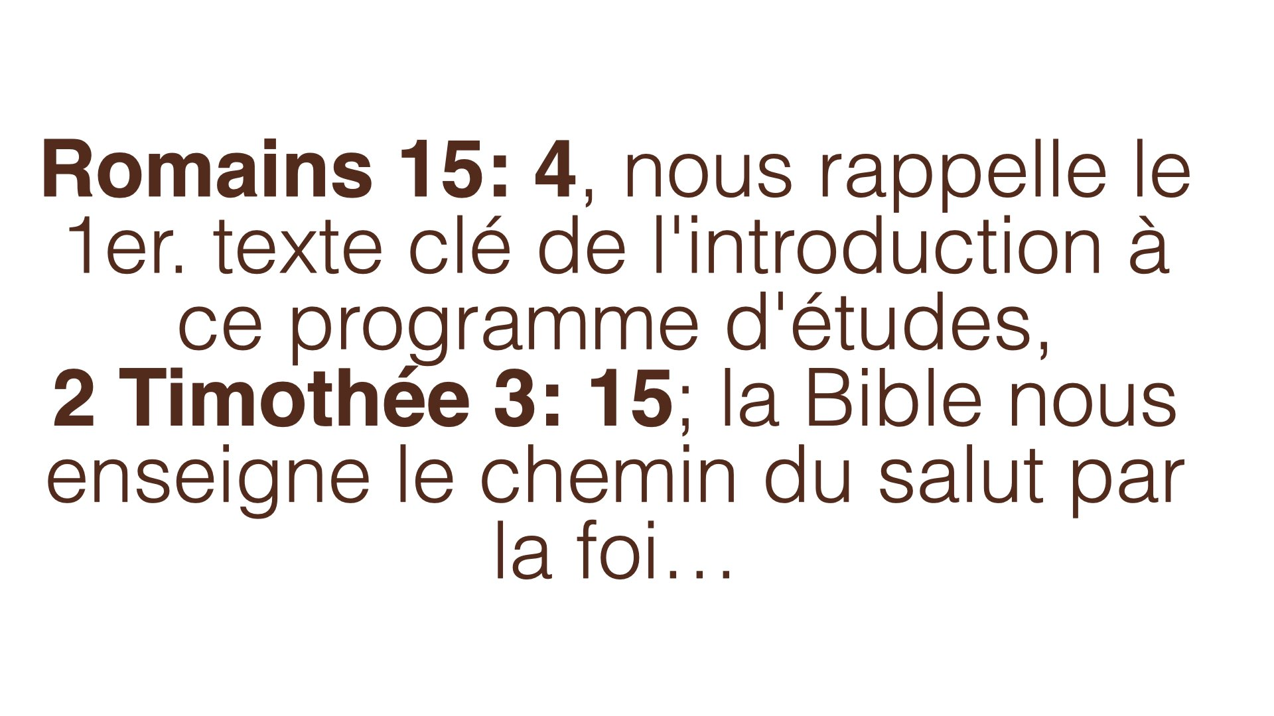

Slide 14
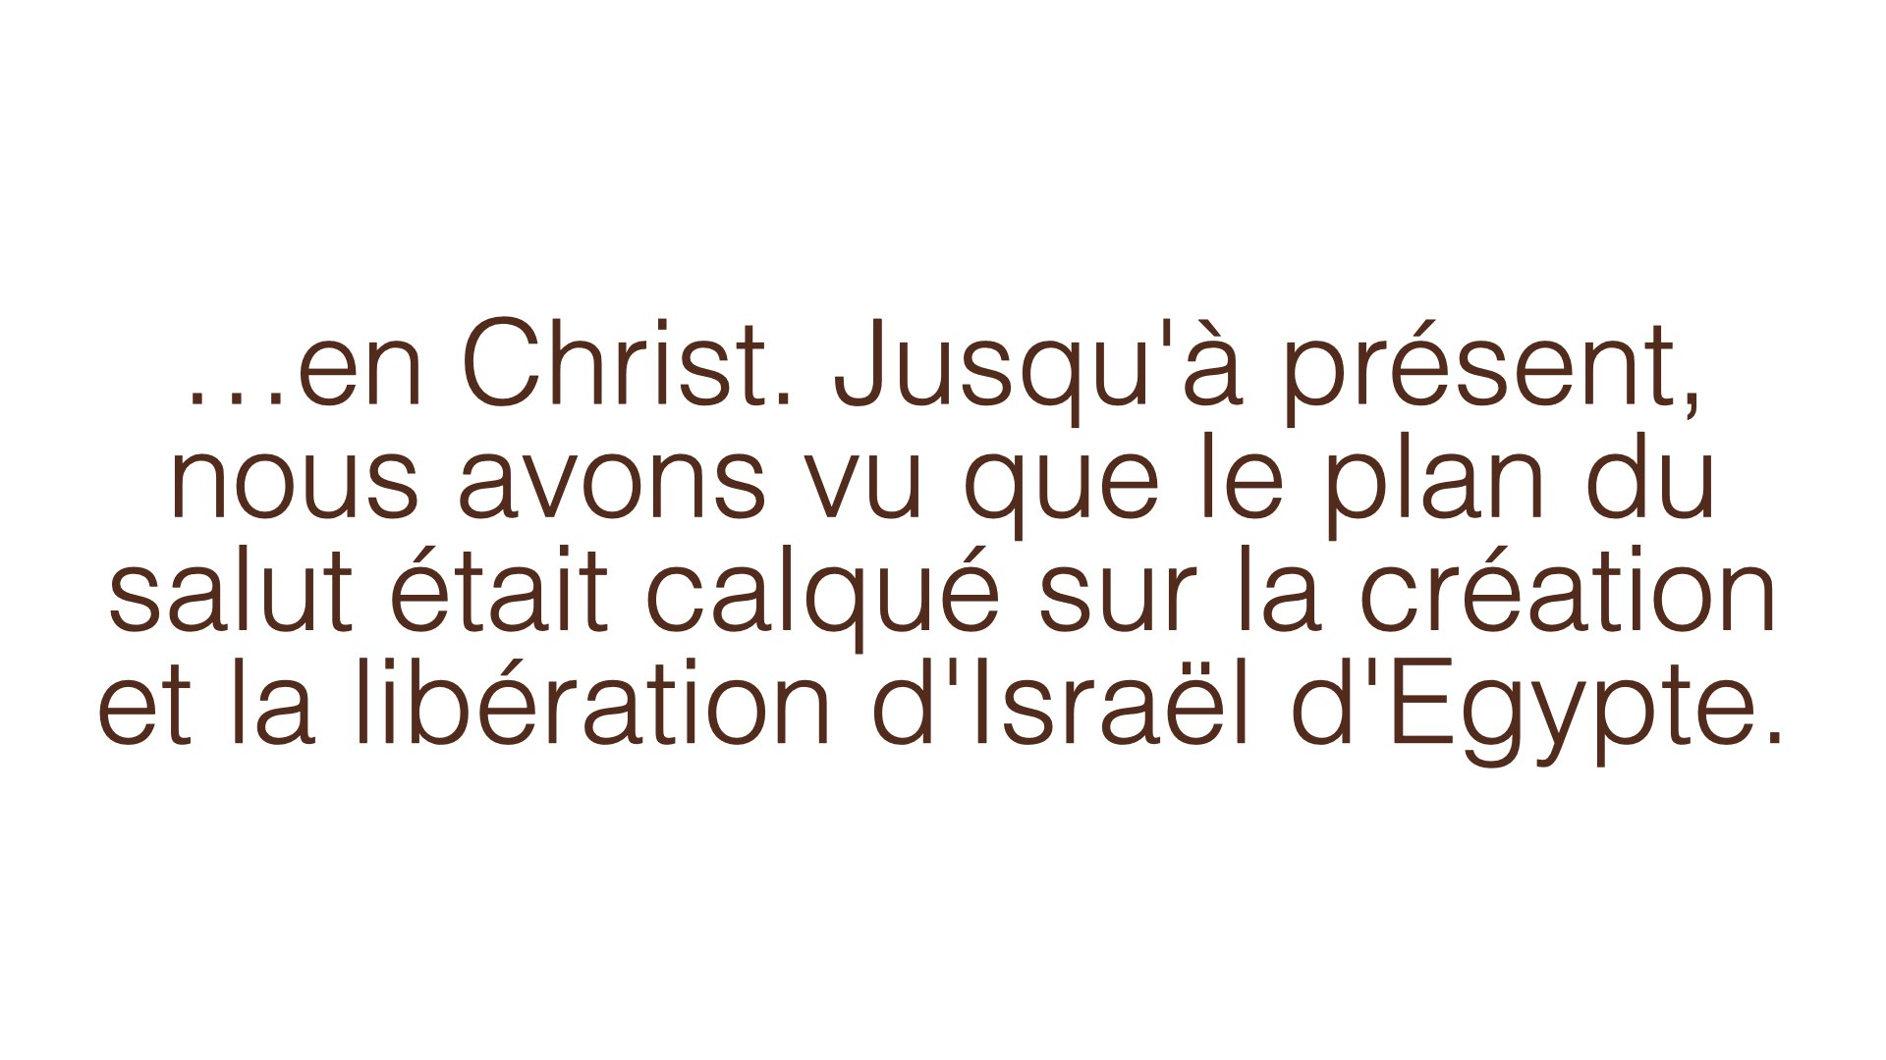

Slide 15
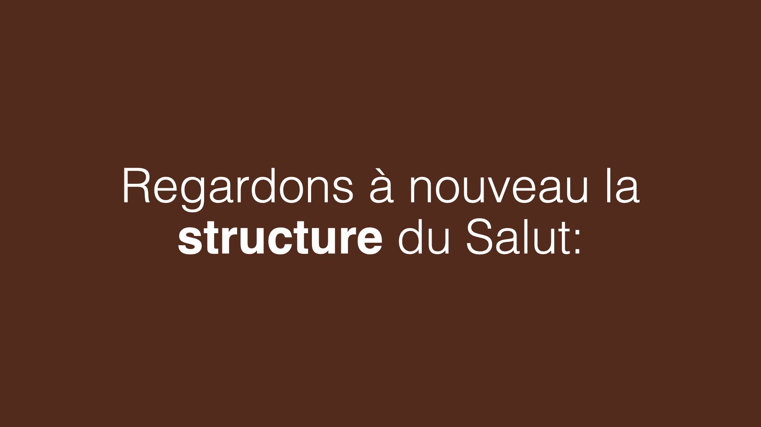

Slide 16
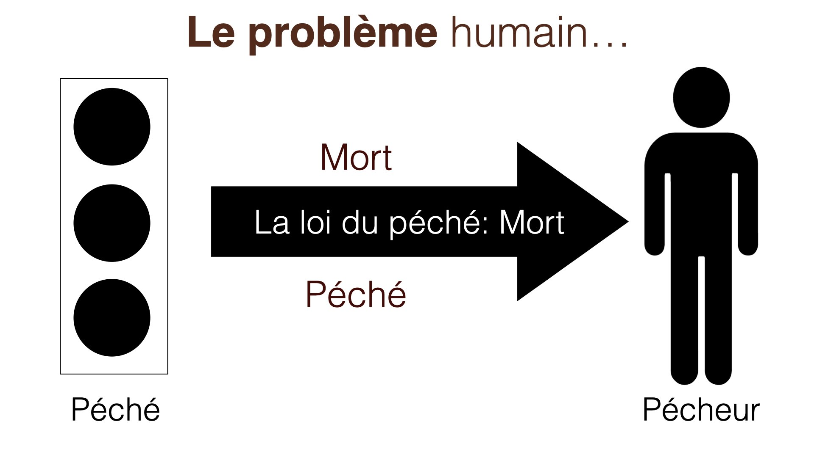

Slide 17
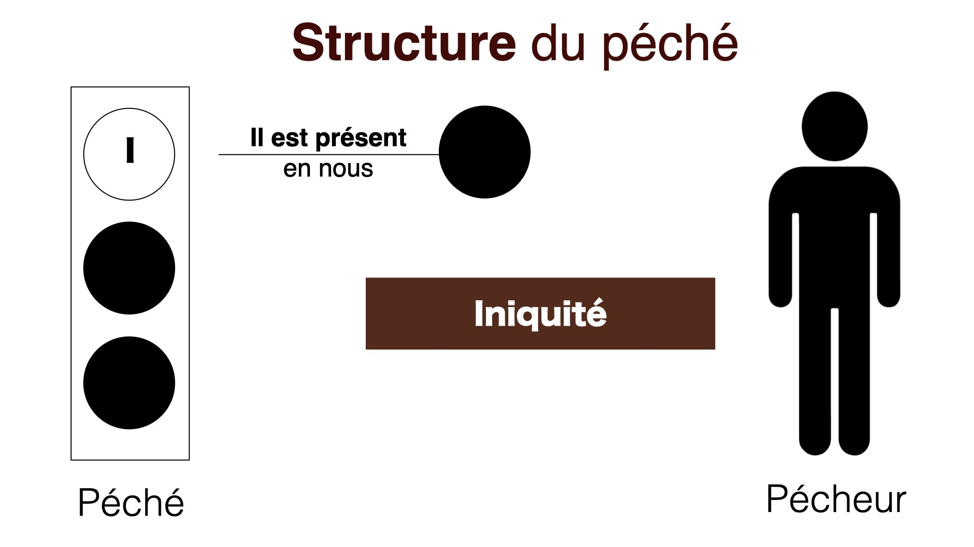

Slide 18
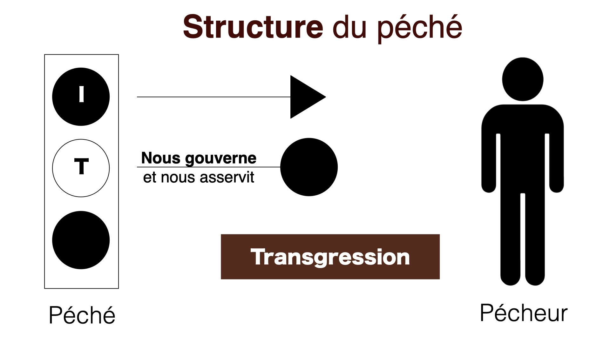

Slide 19
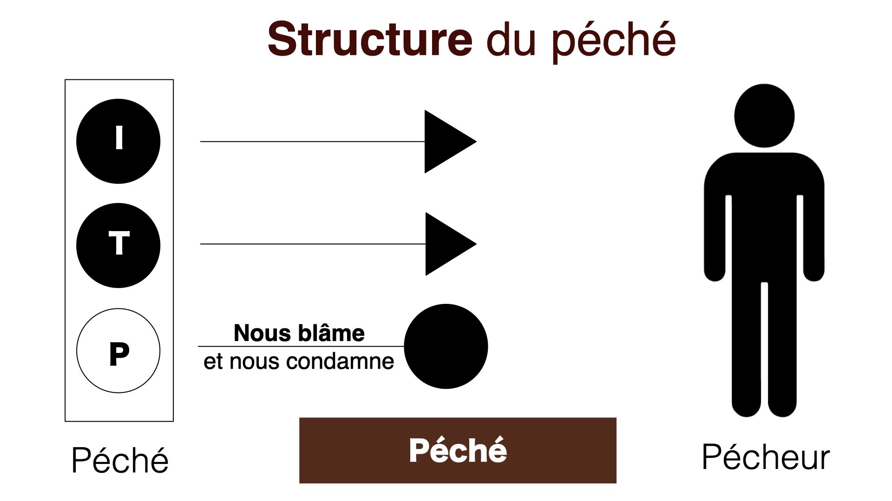

Slide 20
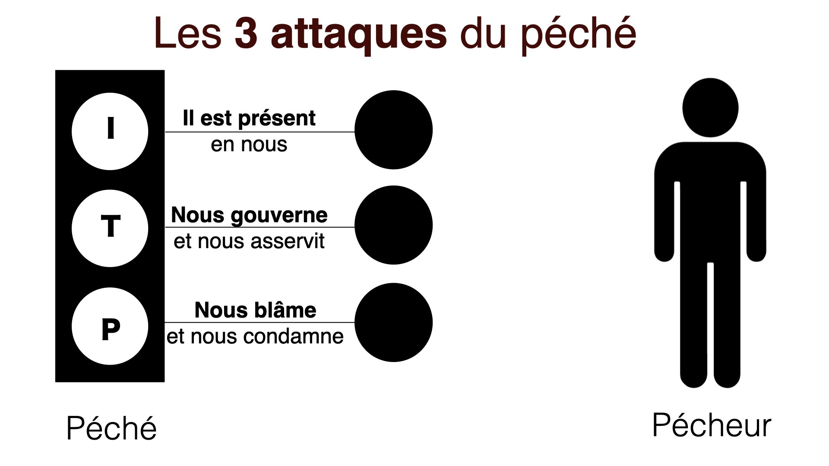

Slide 21
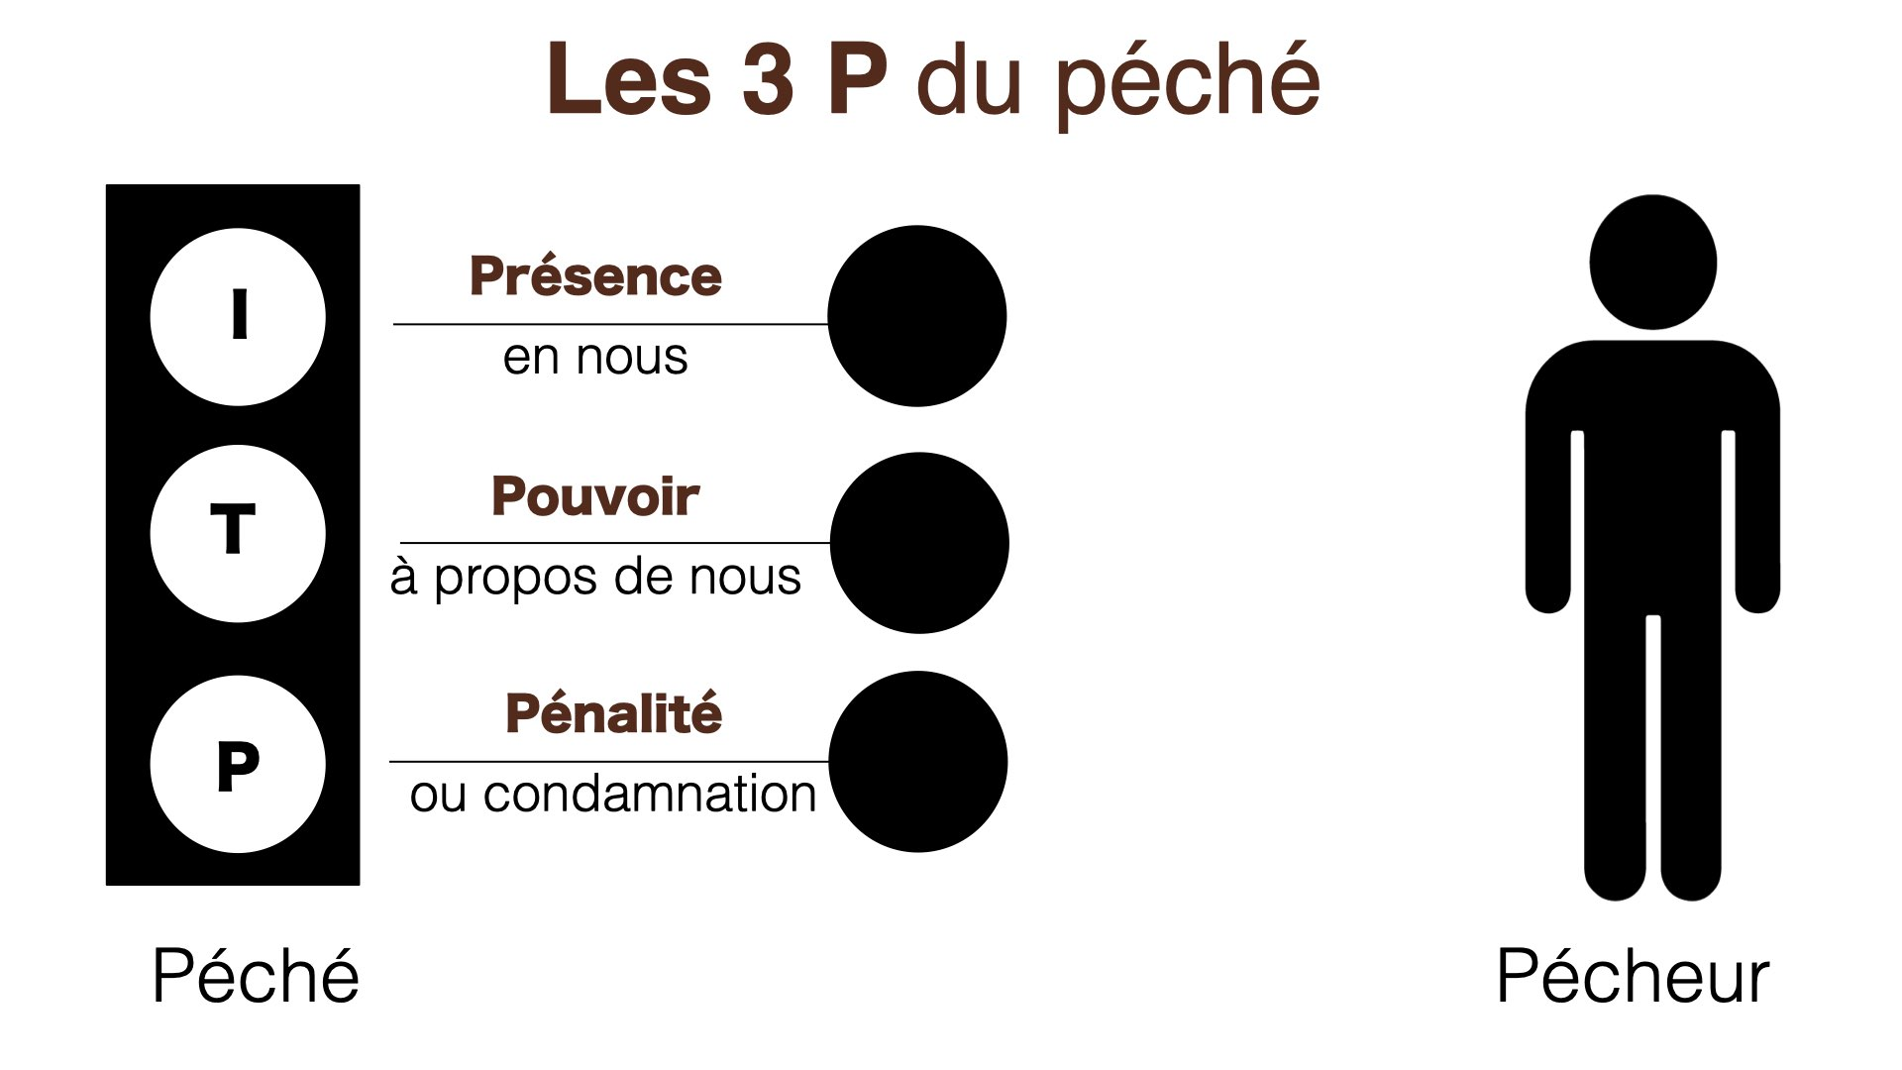

Slide 22
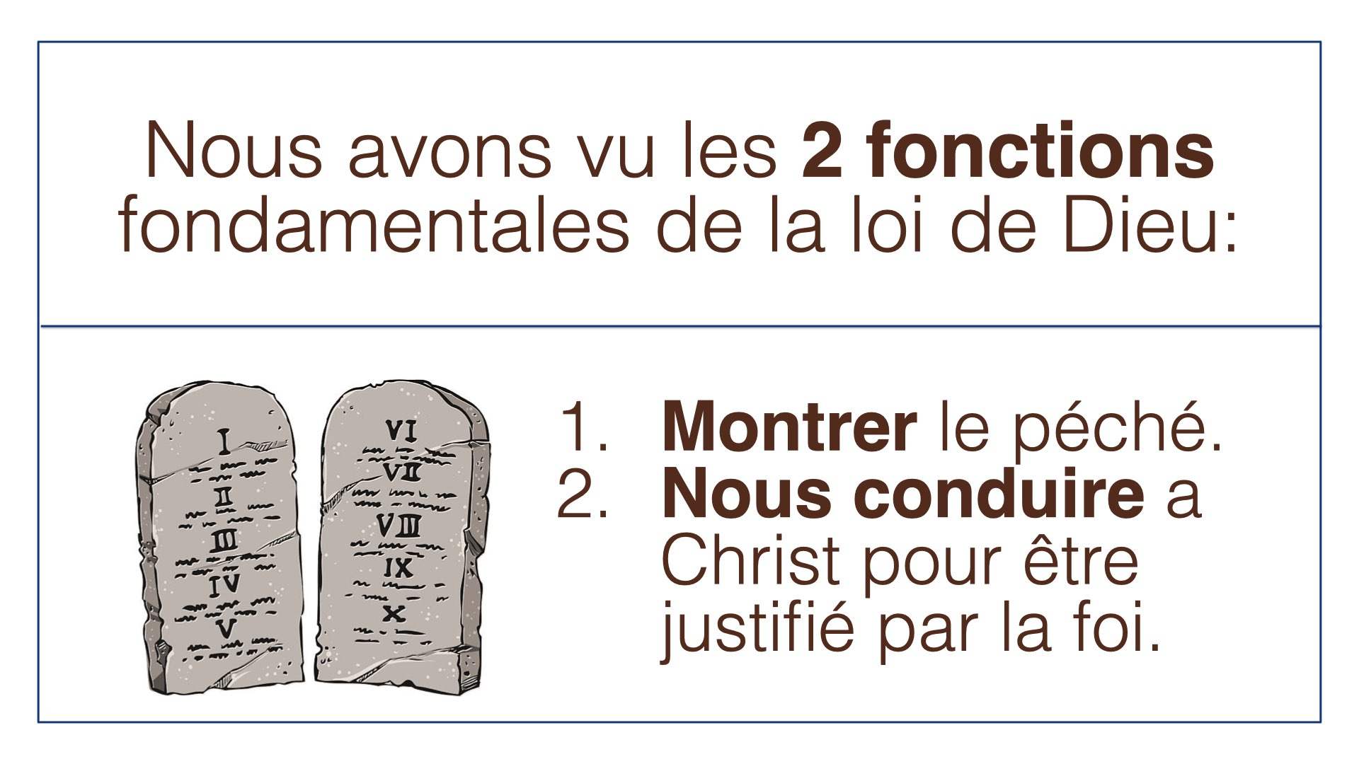
Notes:
Romains 3: 20
“Car nul ne sera justifié devant lui par les oeuvres de la loi, puisque c'est par la loi que vient la connaissance du péché.”
Galates 3: 24
“Ainsi la loi a été comme un pédagogue pour nous conduire à Christ, afin que nous fussions justifiés par la foi.”

Slide 23
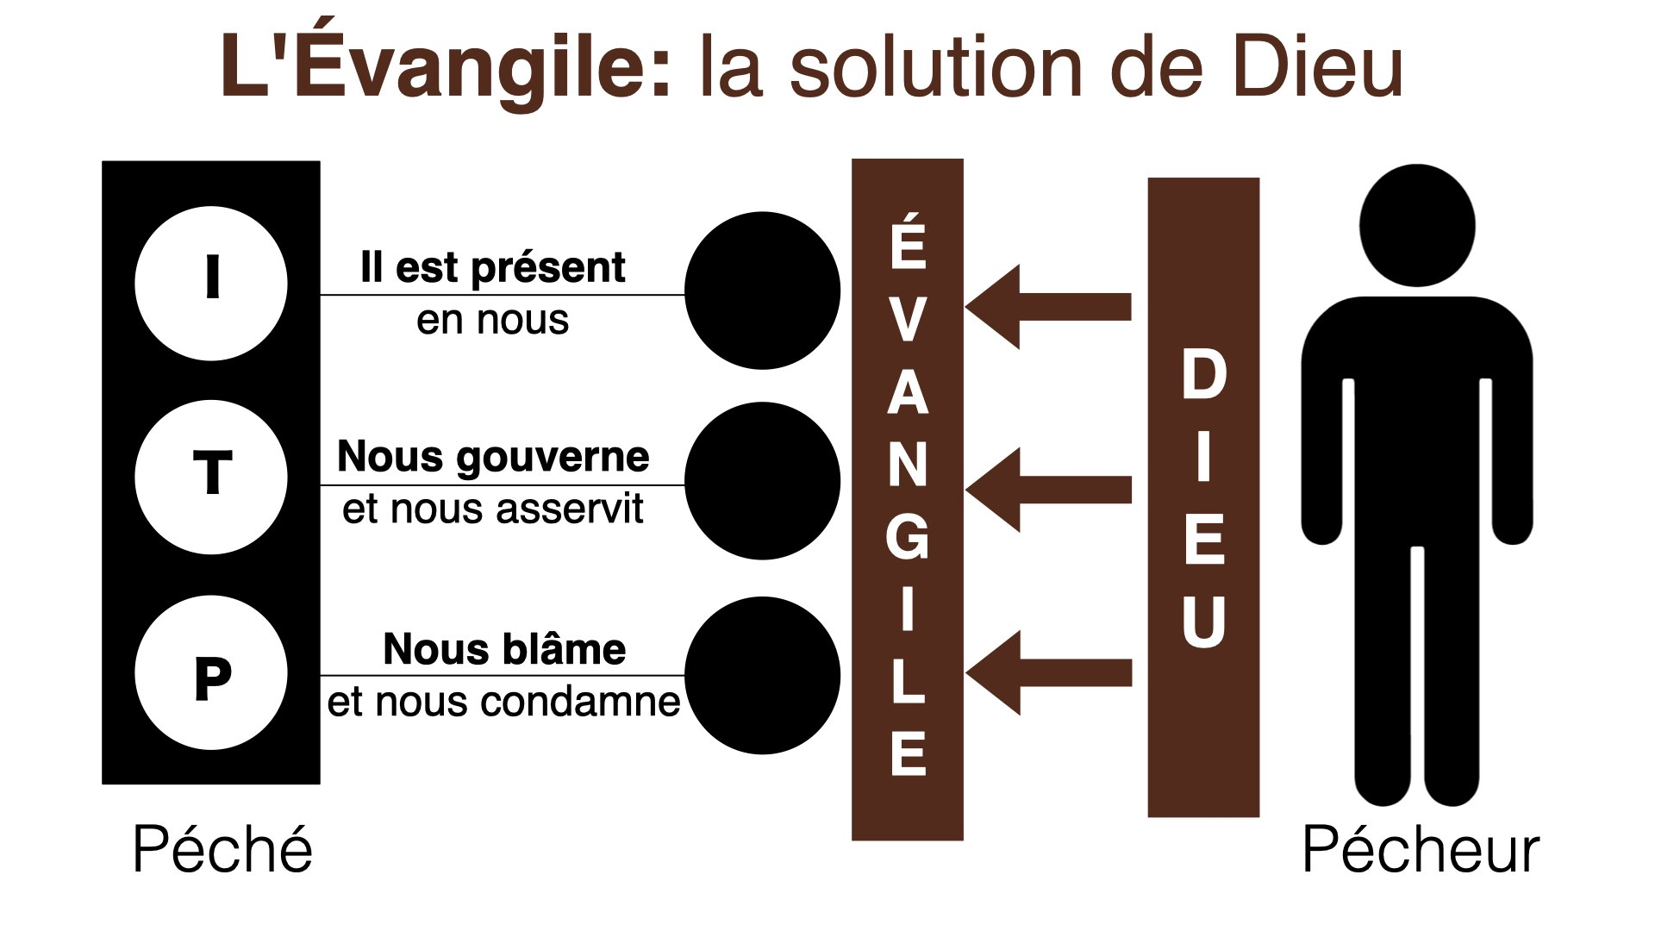

Slide 24
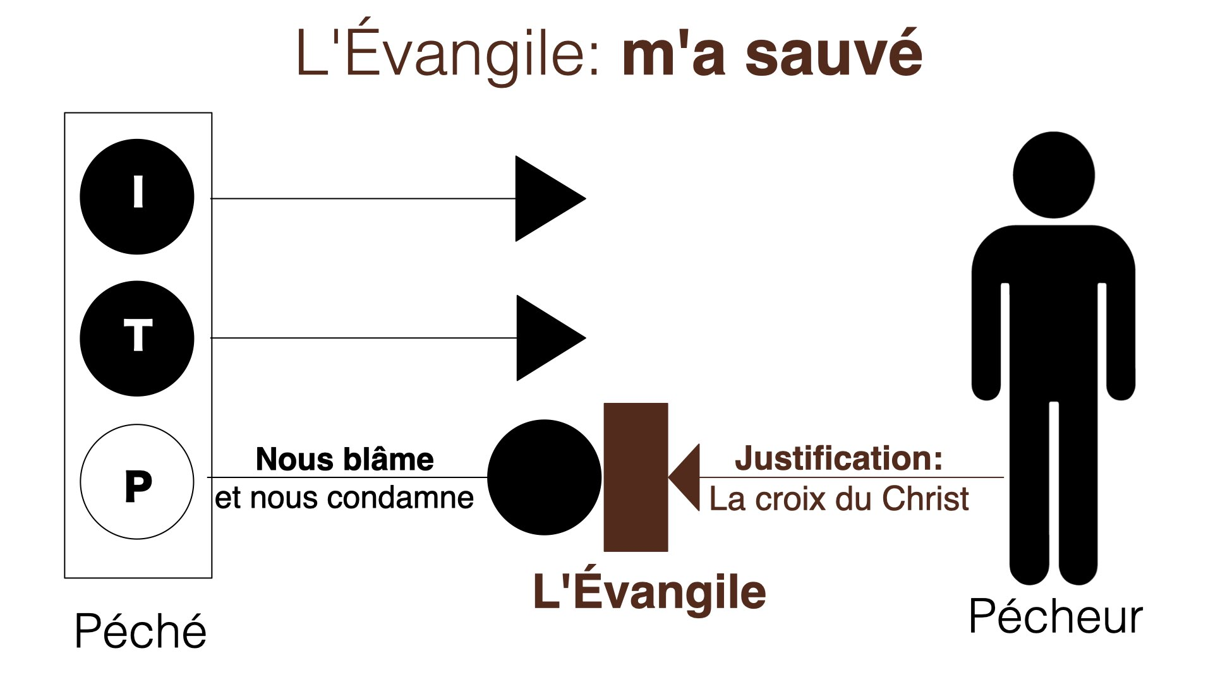

Slide 25
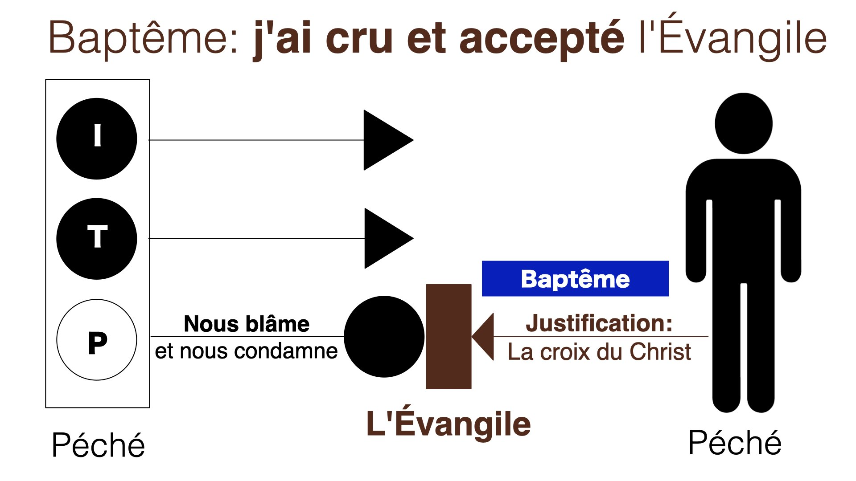

Slide 26
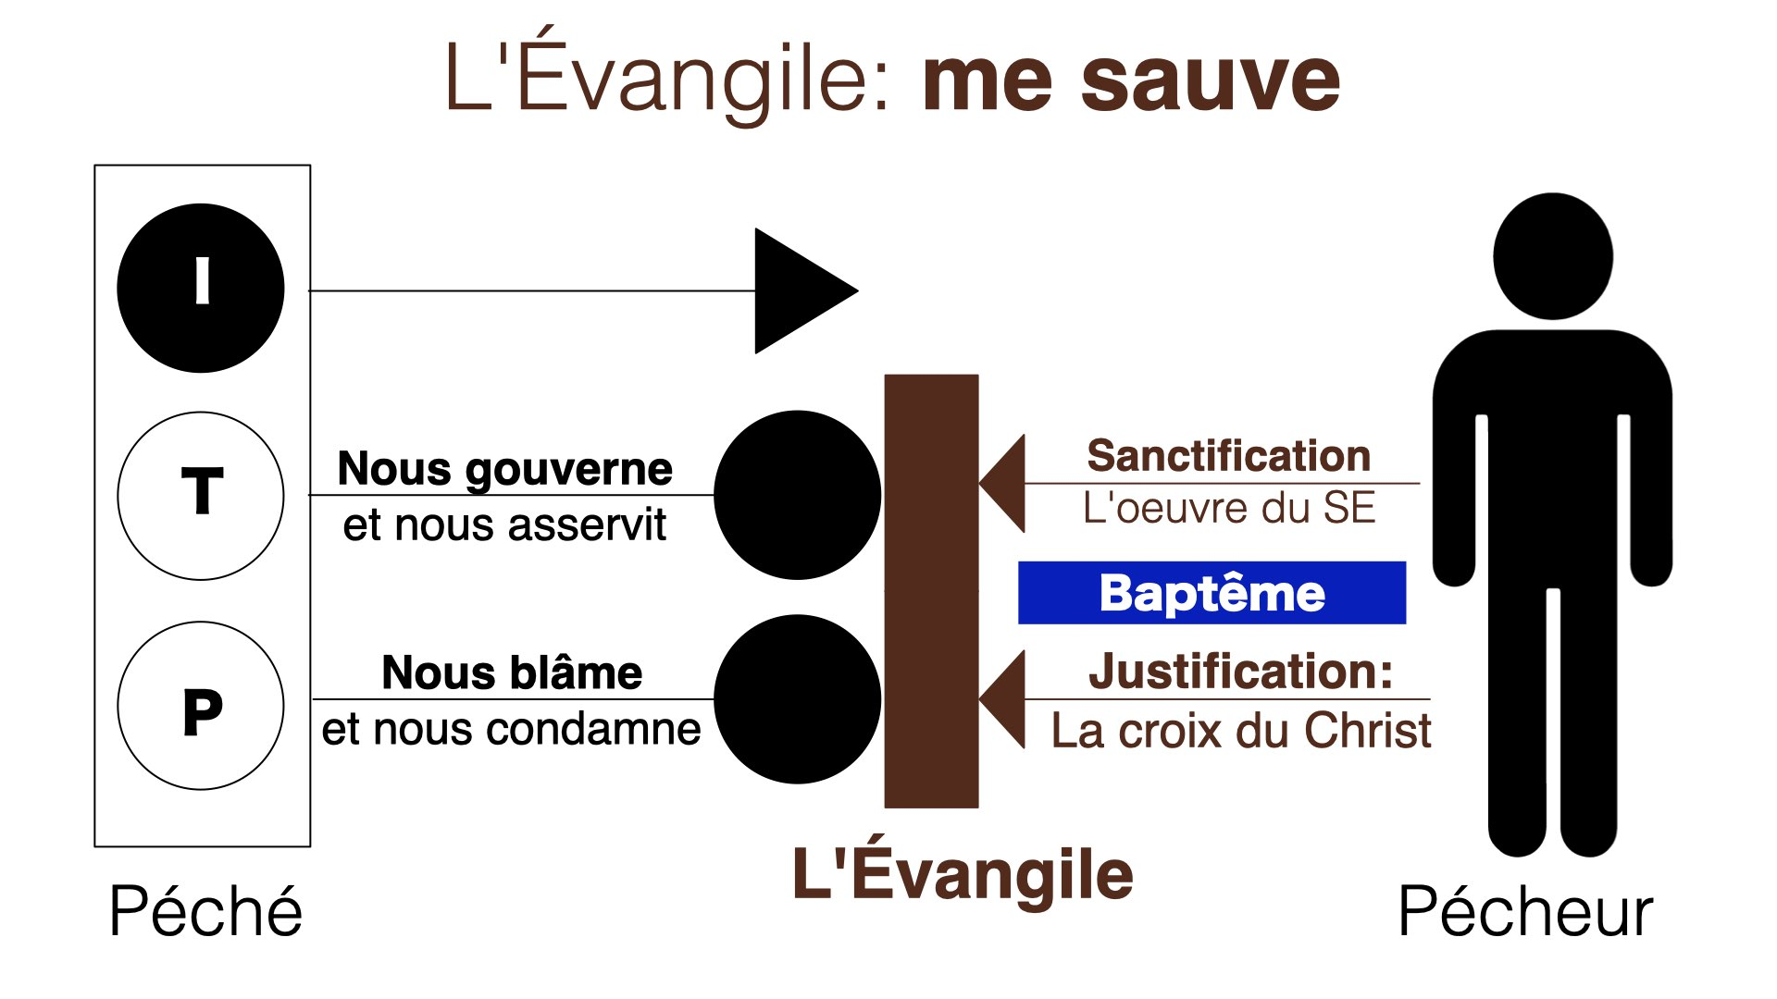

Slide 27
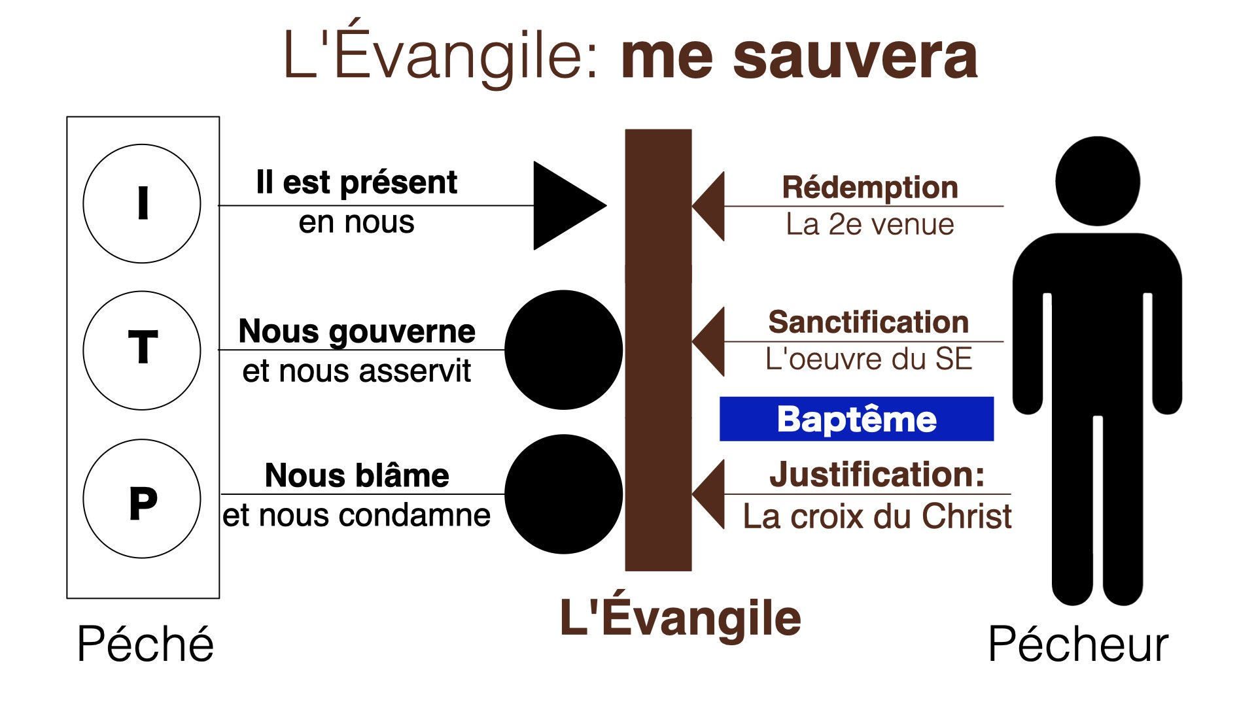

Slide 28
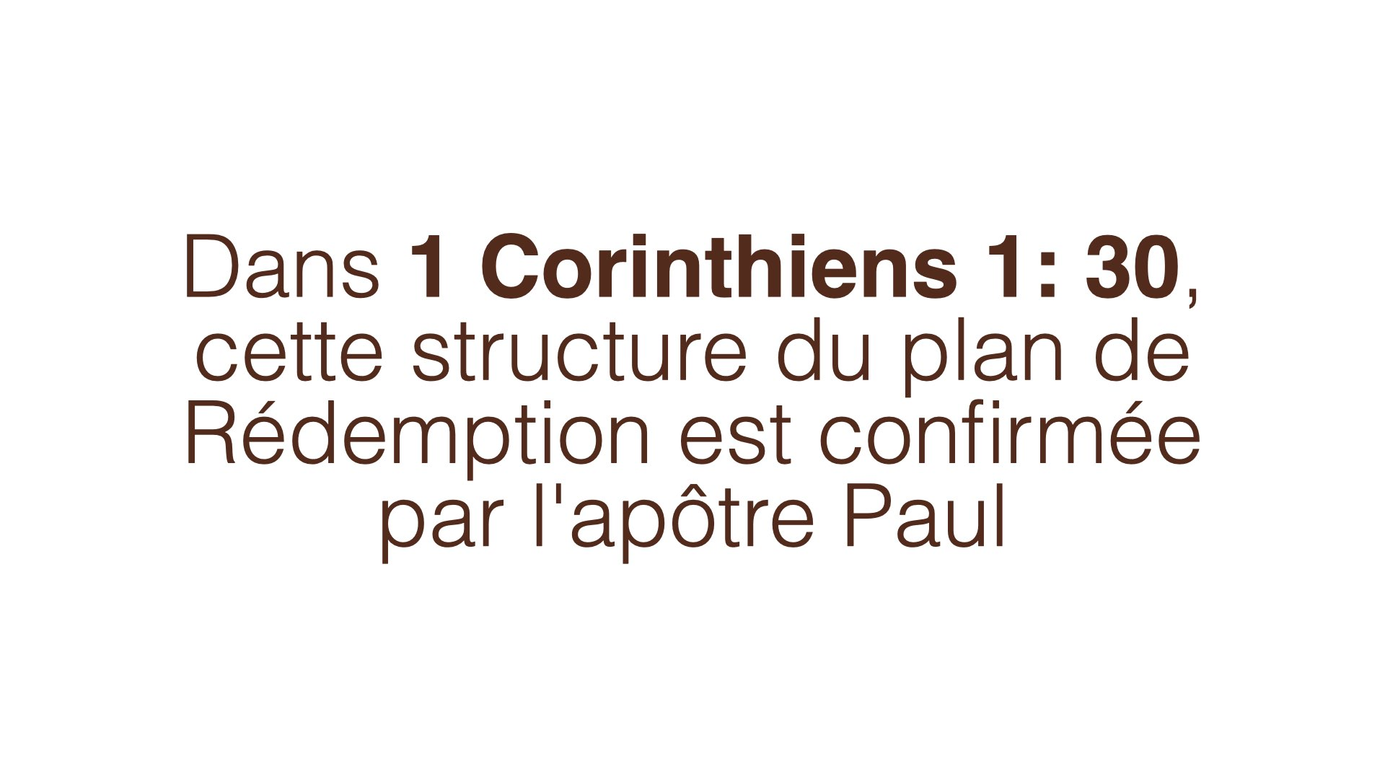

Slide 29
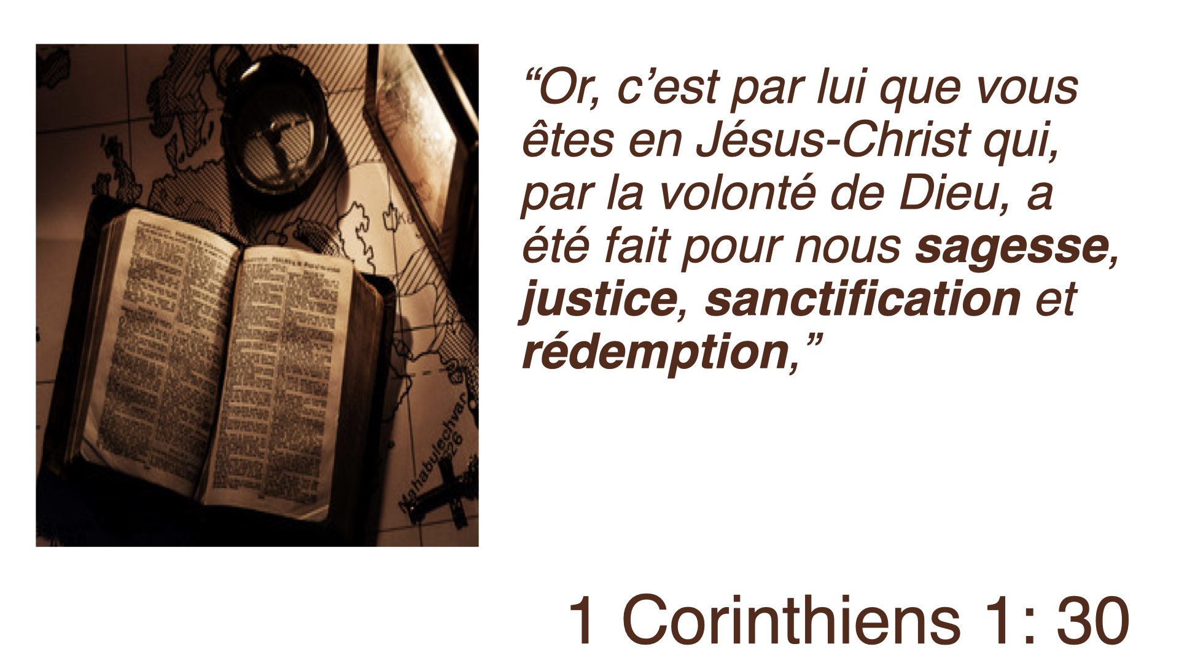

Slide 30
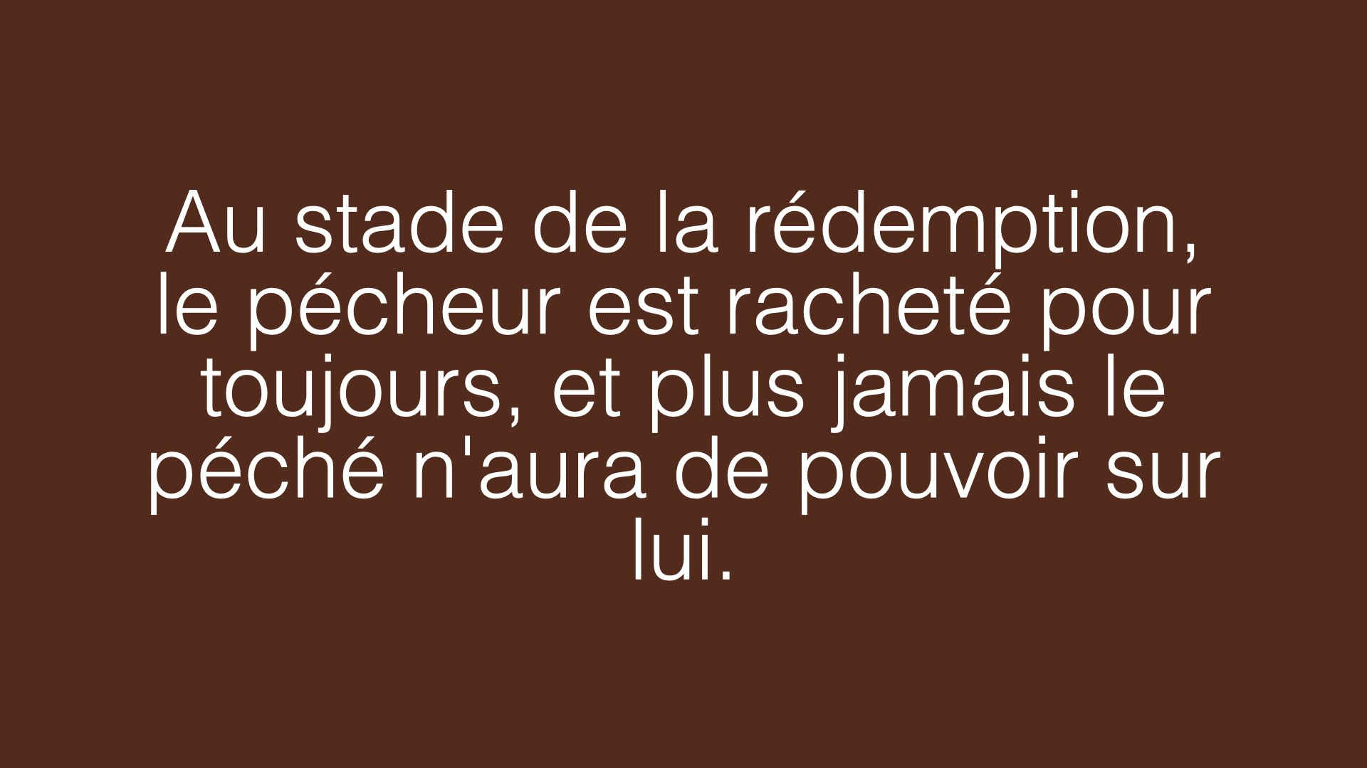

Slide 31
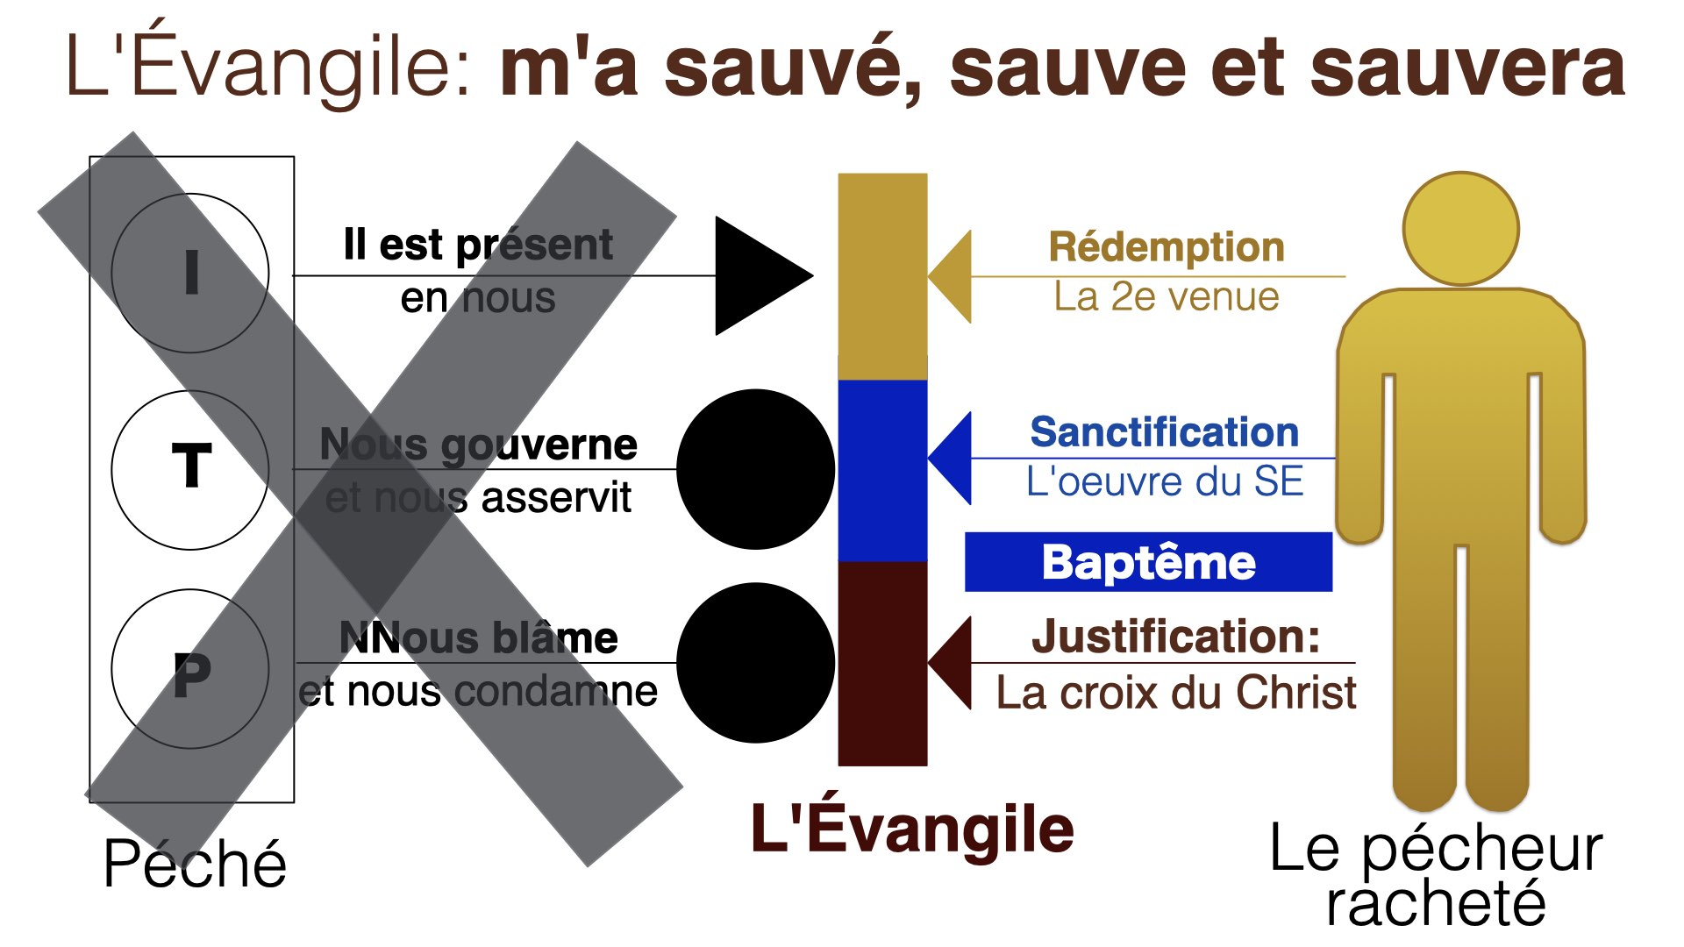

Slide 32
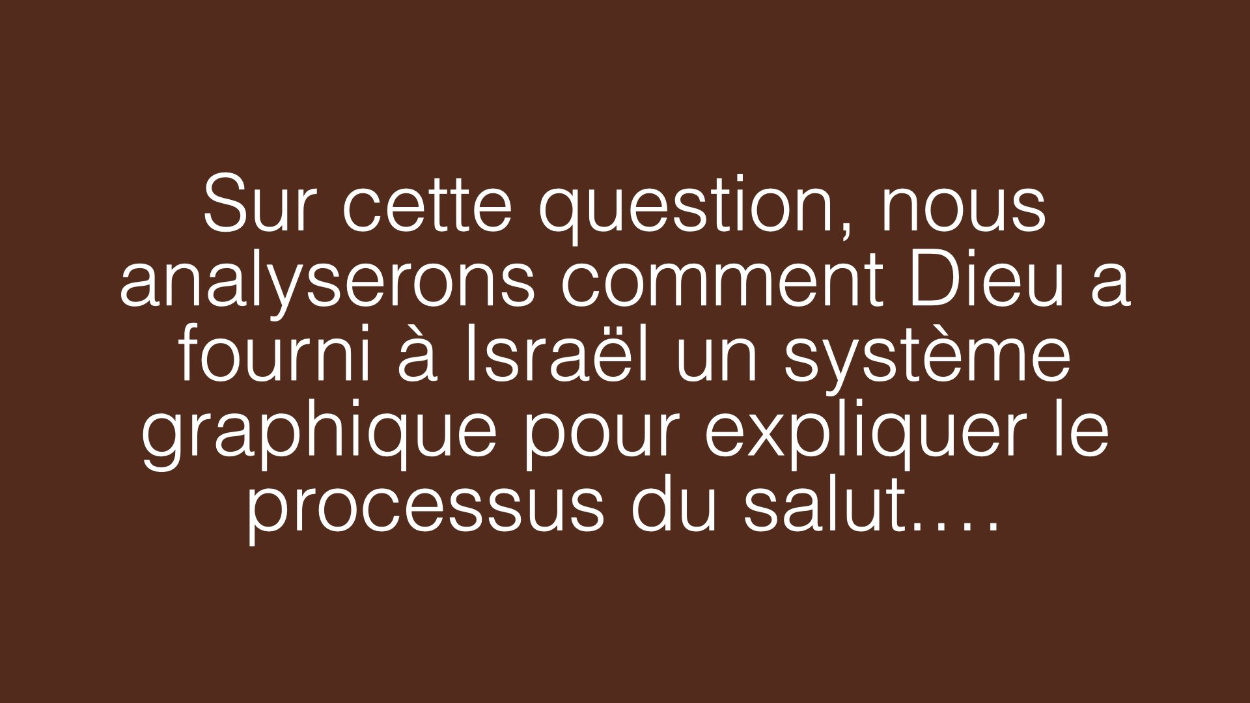

Slide 33
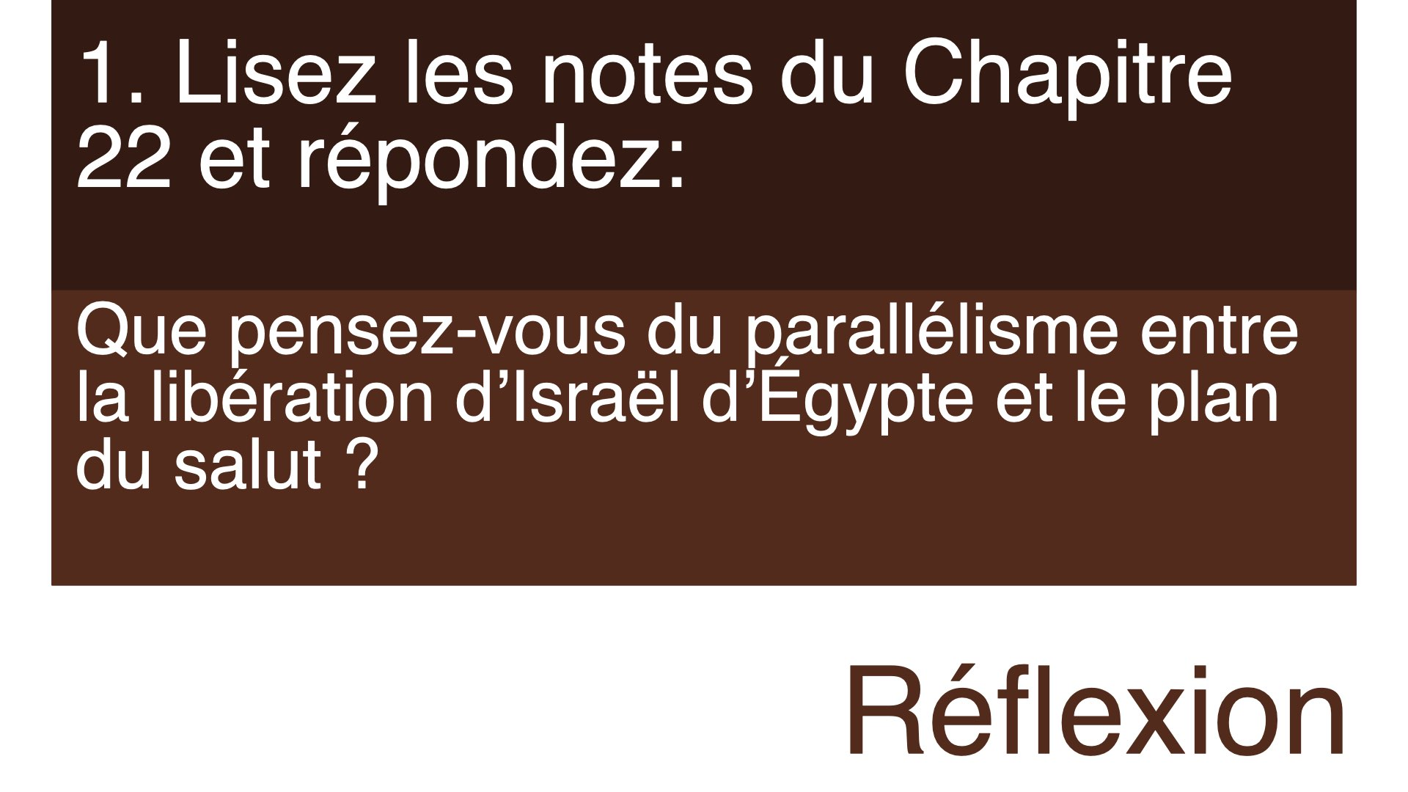

Slide 34
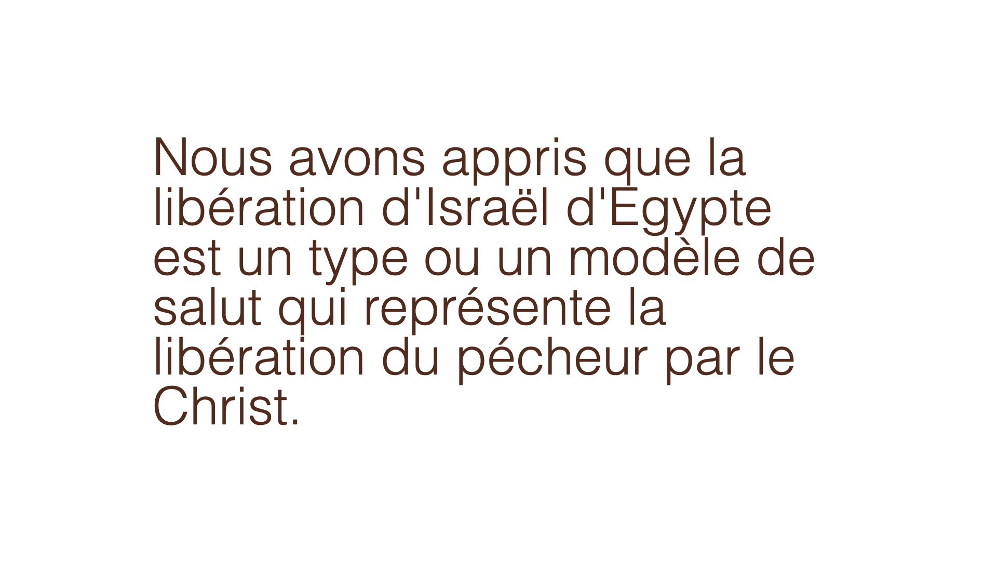

Slide 35
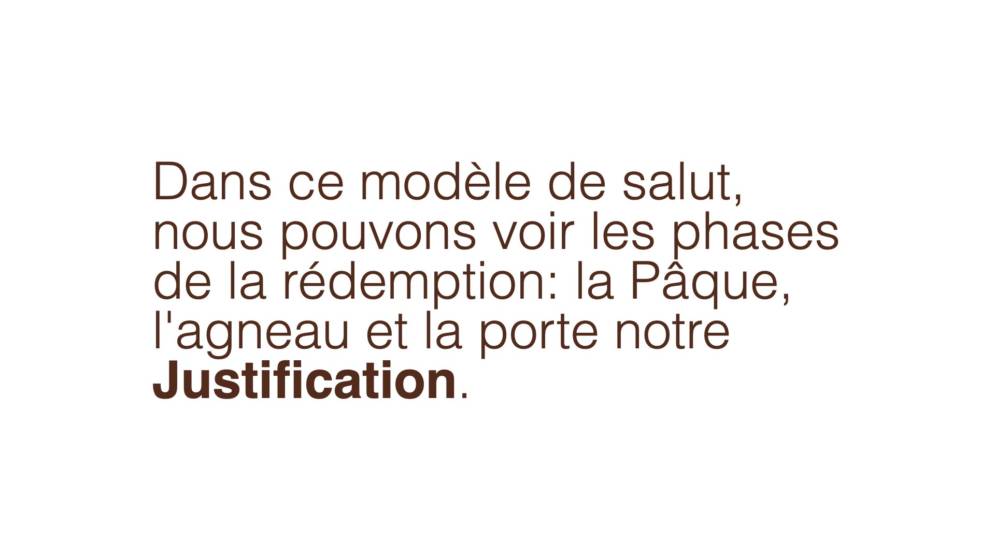

Slide 36
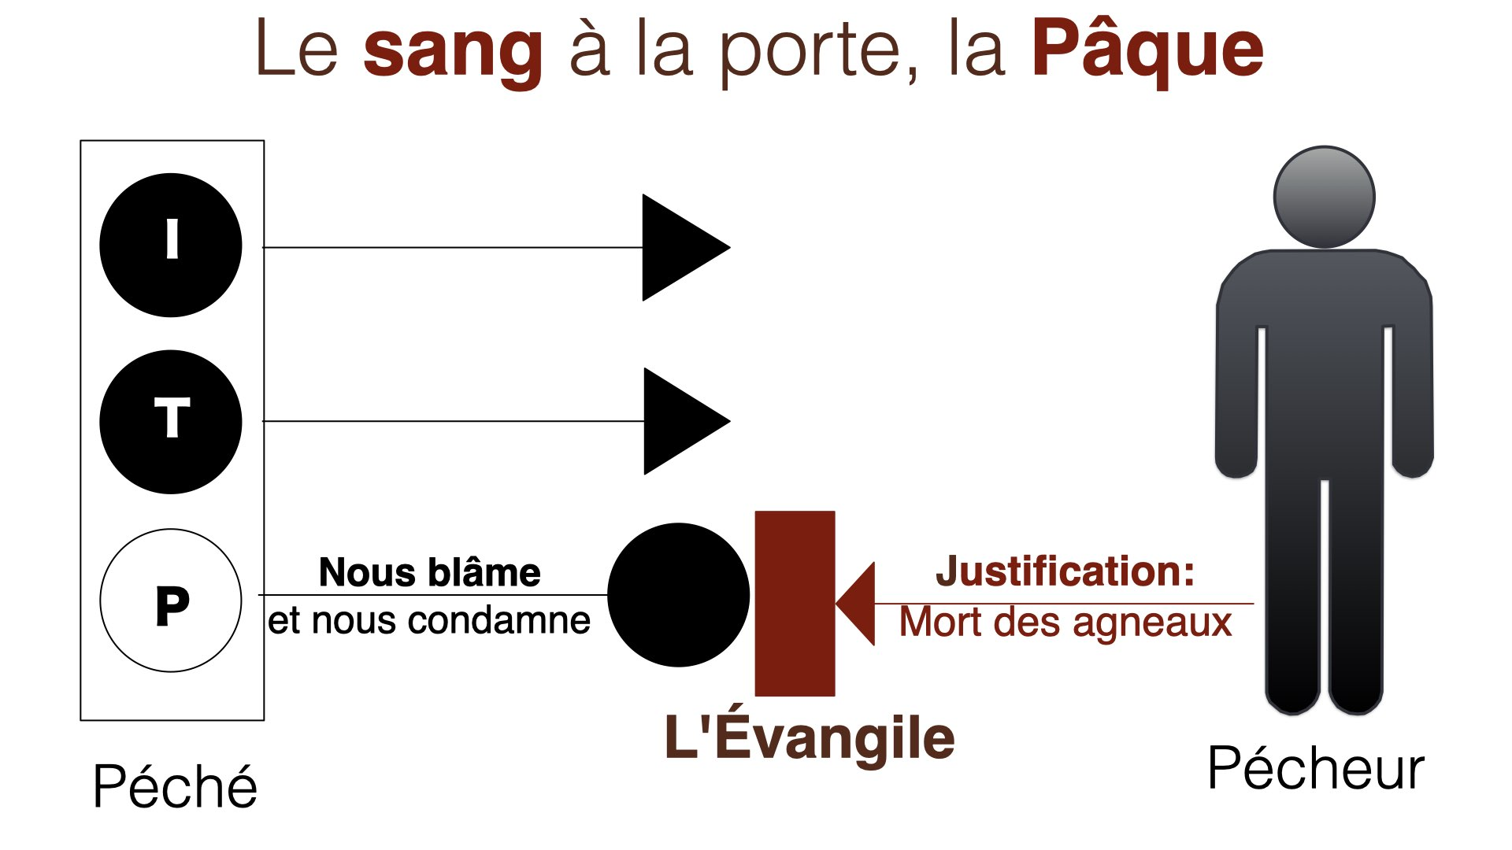

Slide 37
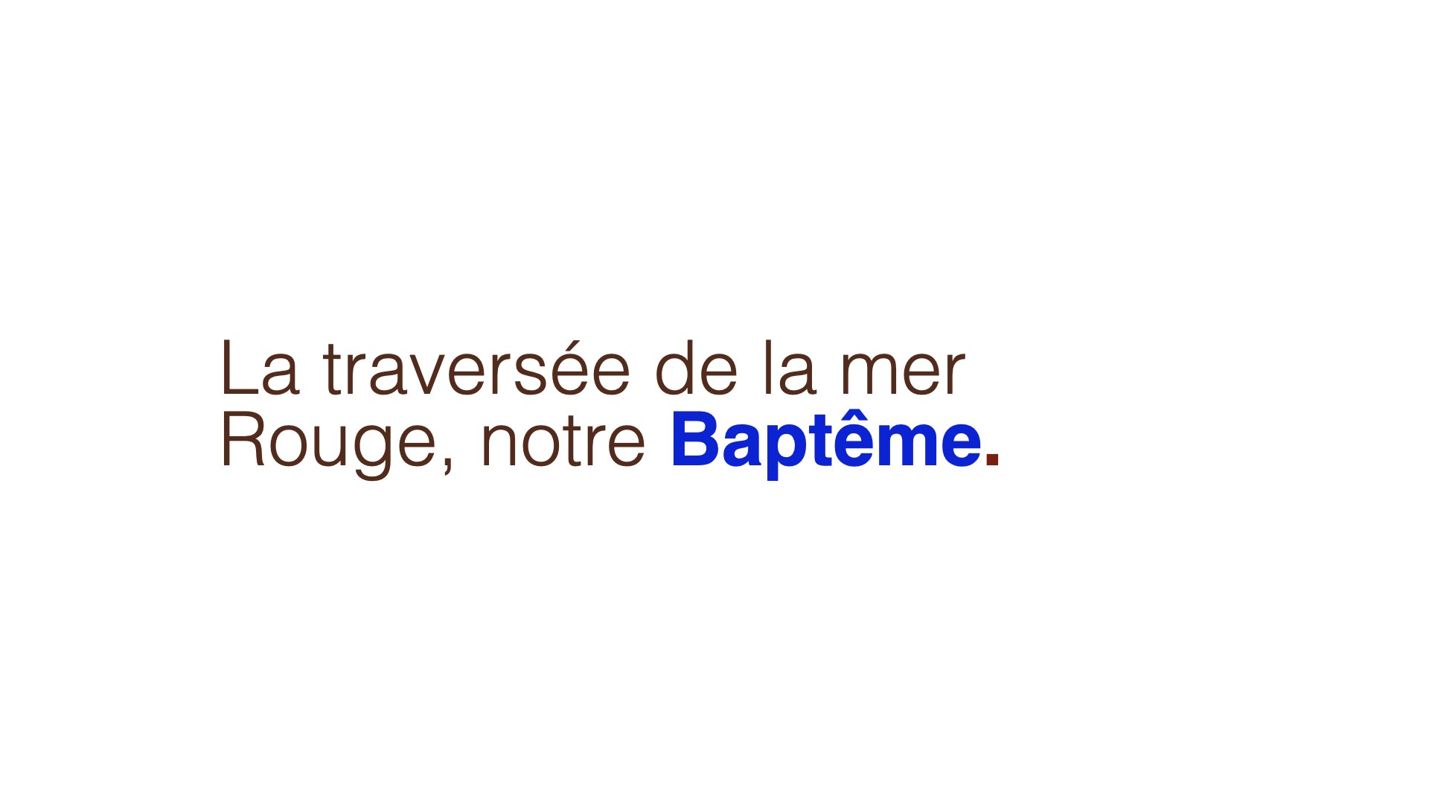

Slide 38
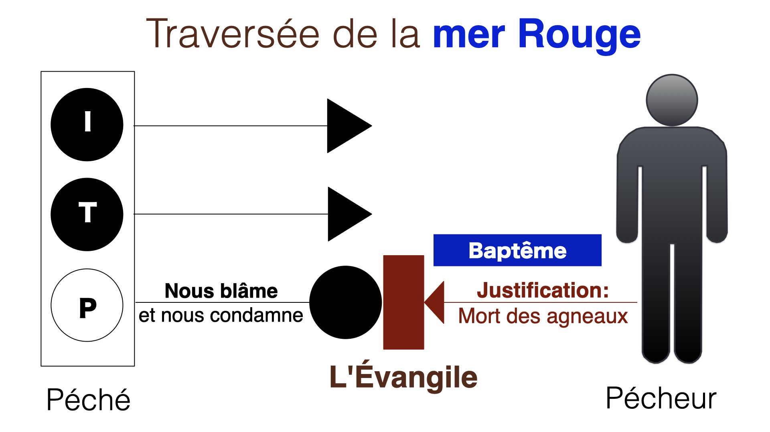

Slide 39
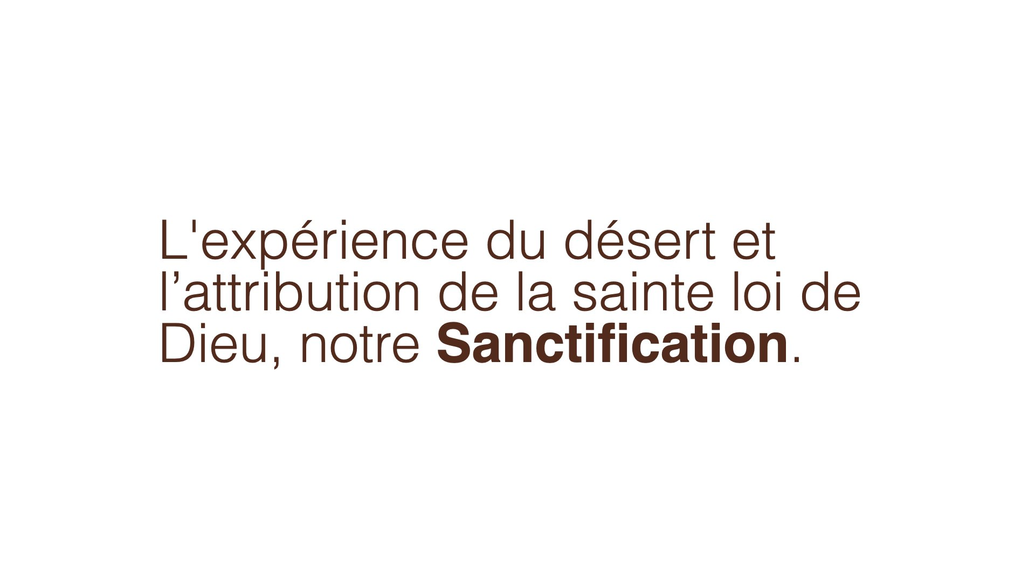

Slide 40
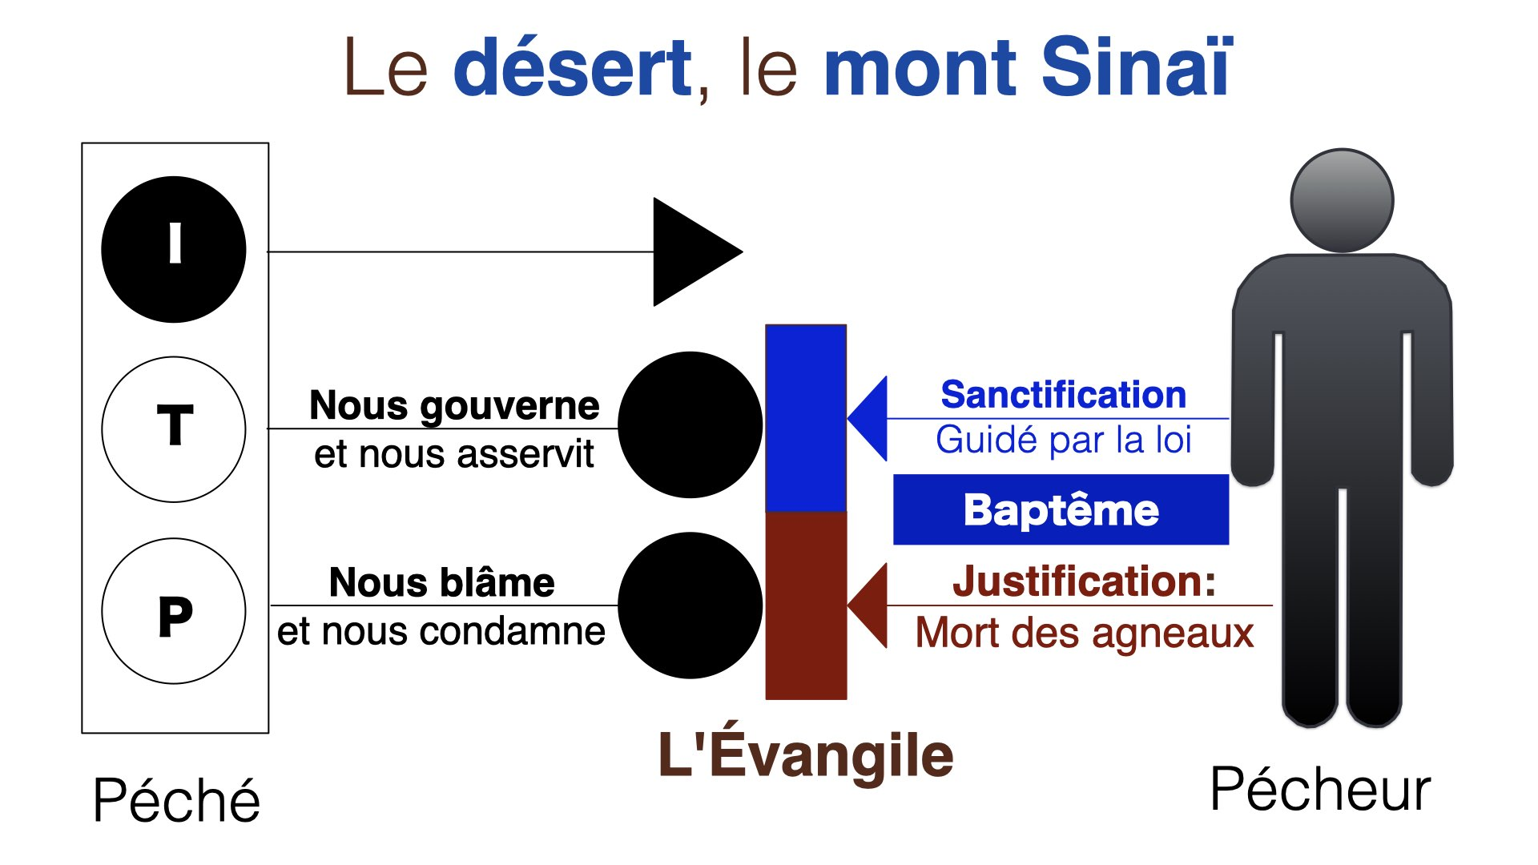

Slide 41
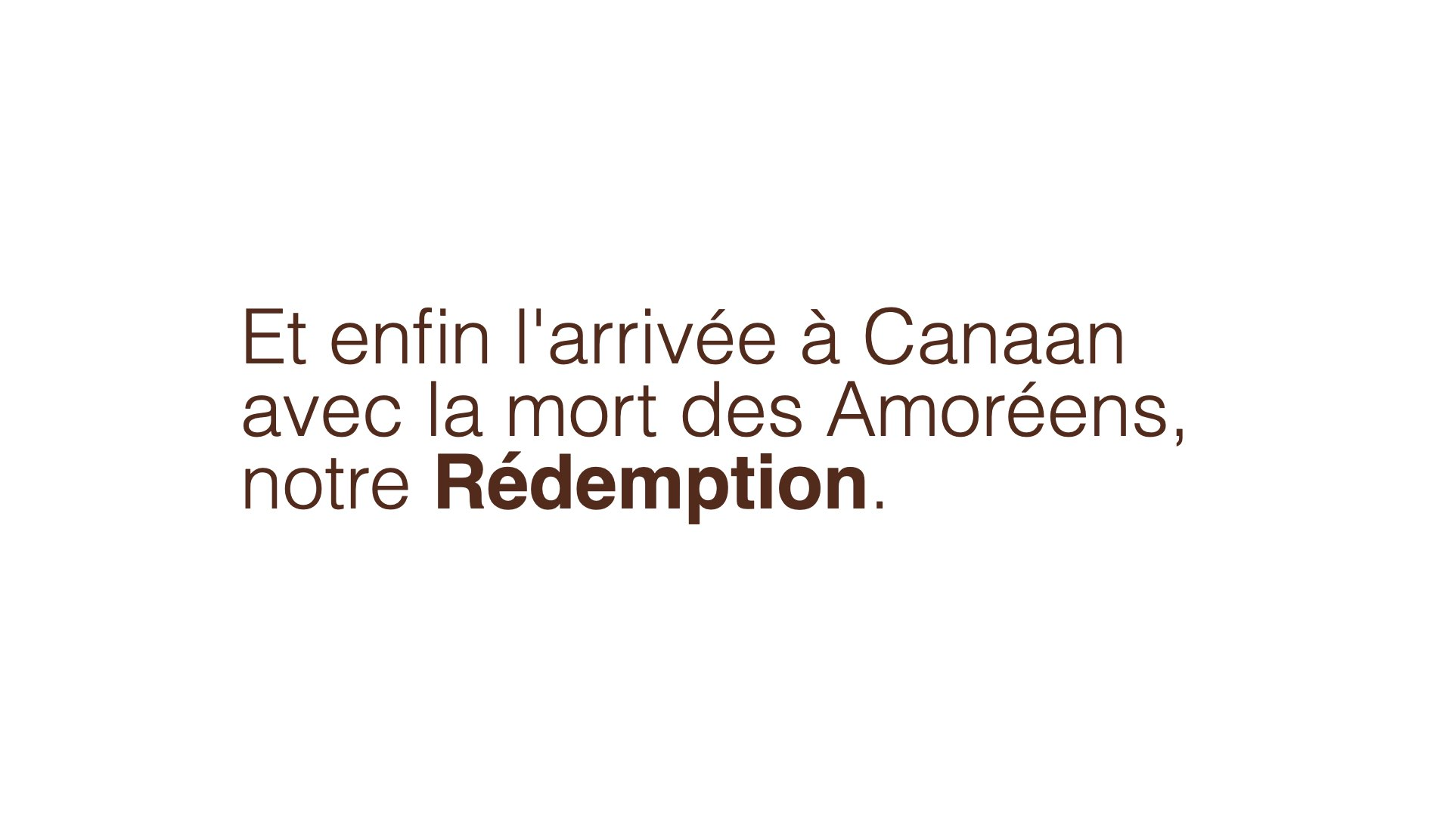

Slide 42
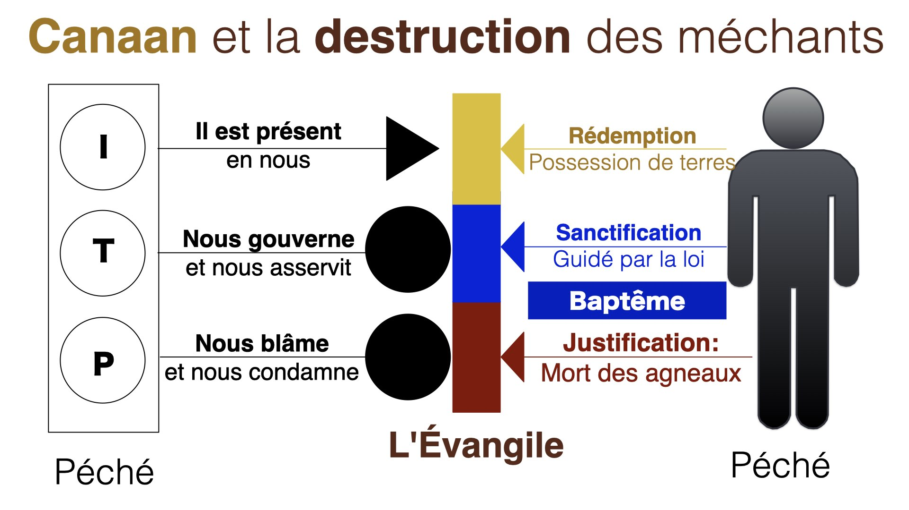

Slide 43
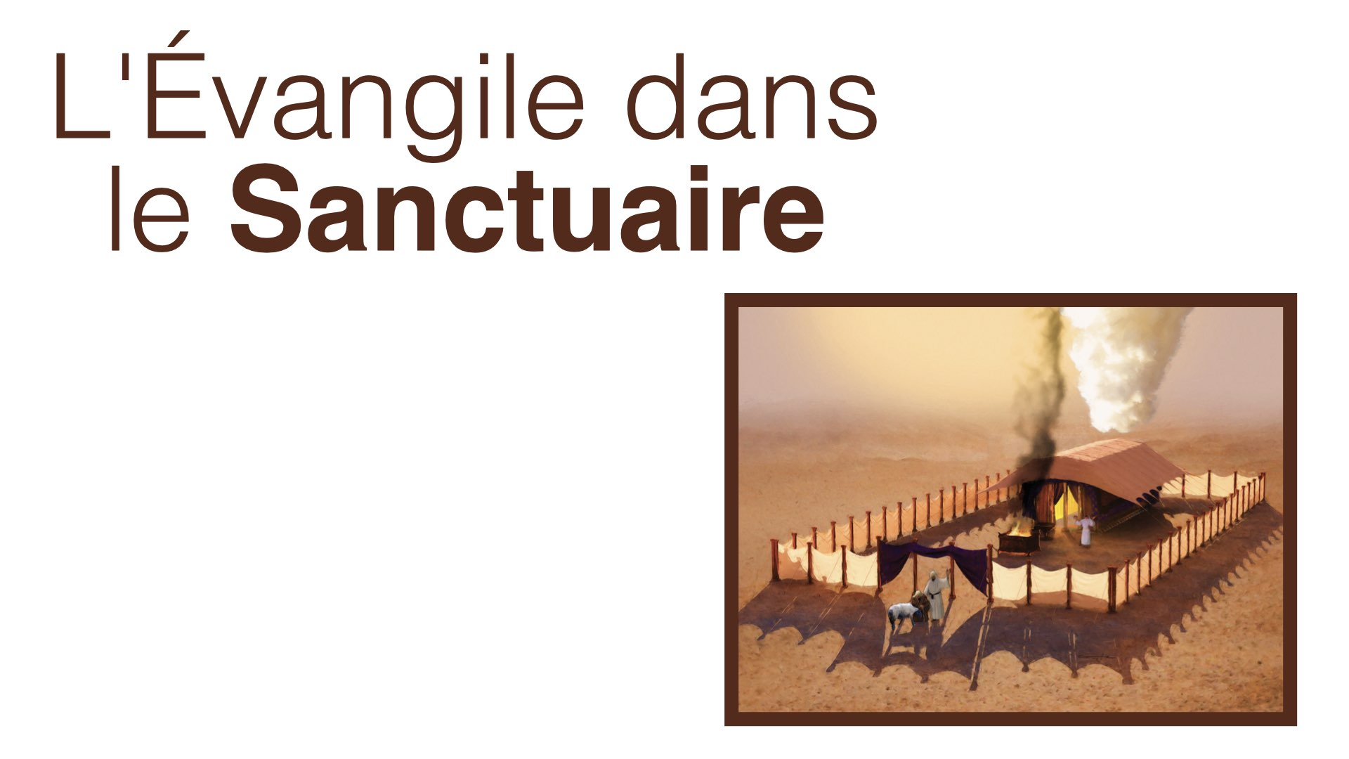

Slide 44
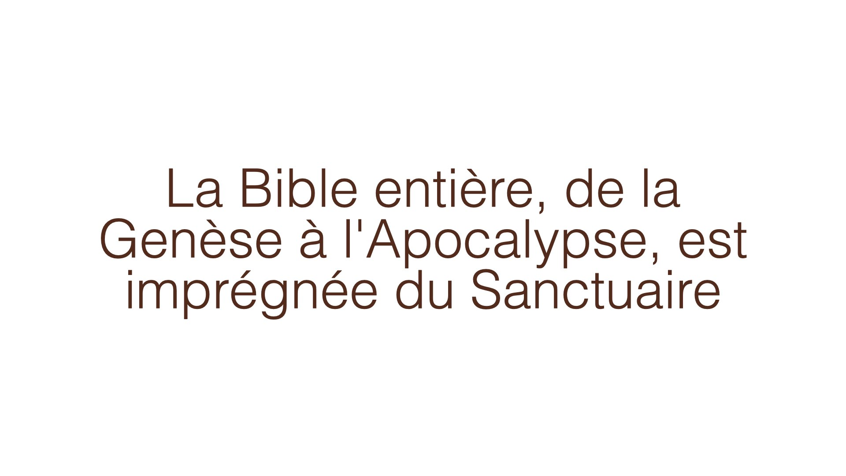

Slide 45
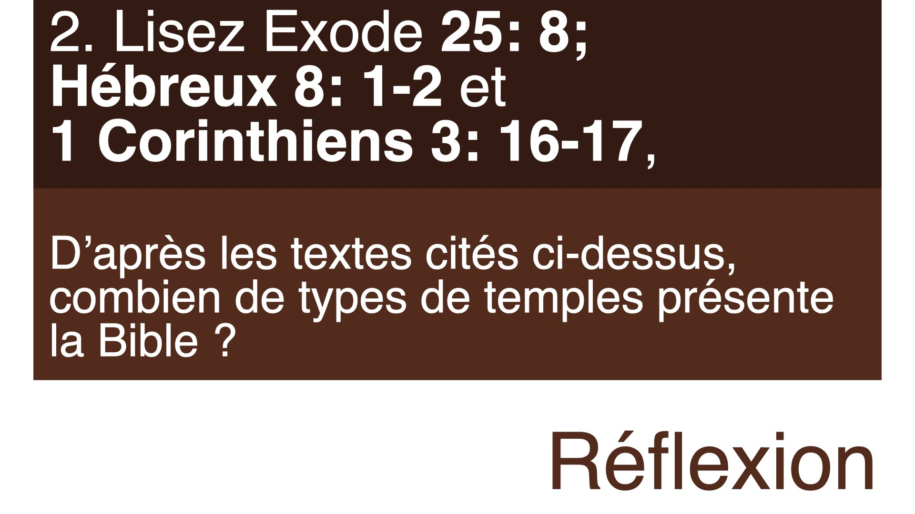

Slide 46
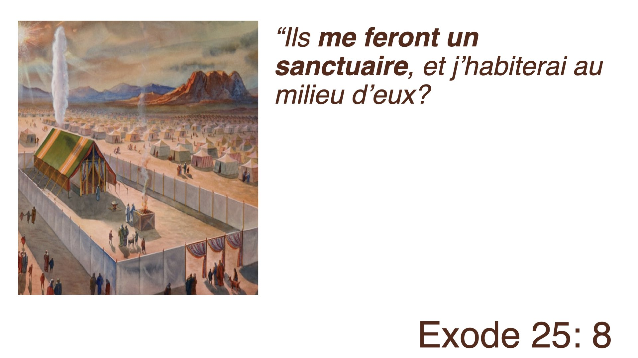
Notes:
2. D’après les textes cités ci-dessus, combien de types de temples présente la Bible ?

Slide 47
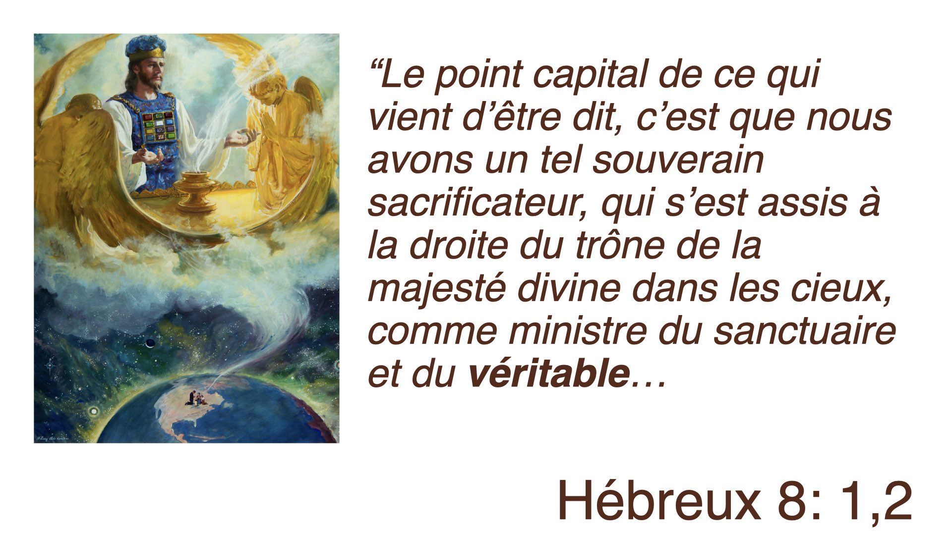

Slide 48
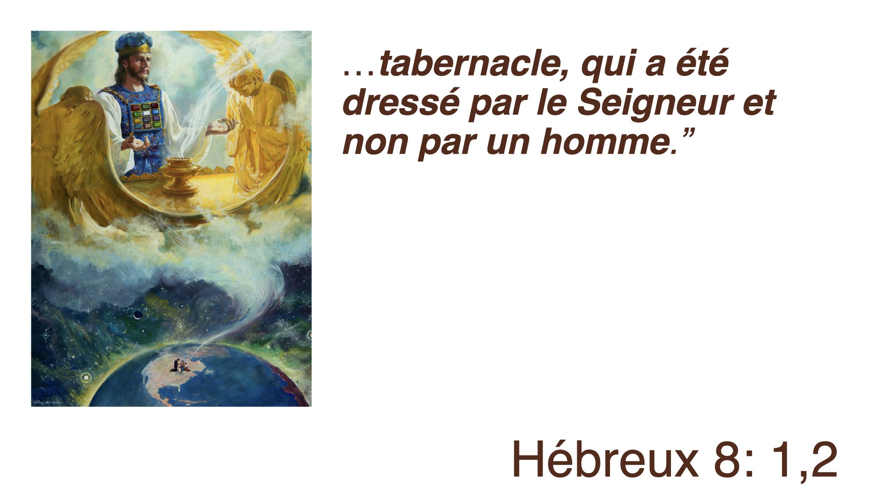
Notes:
2. D’après les textes cités ci-dessus, combien de types de temples présente la Bible ?

Slide 49
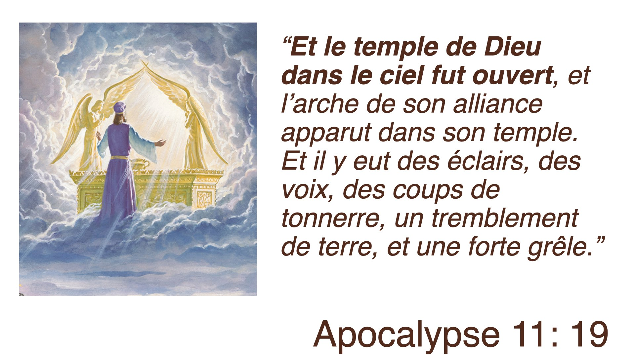
Notes:
2. D’après les textes cités ci-dessus, combien de types de temples présente la Bible ?

Slide 50
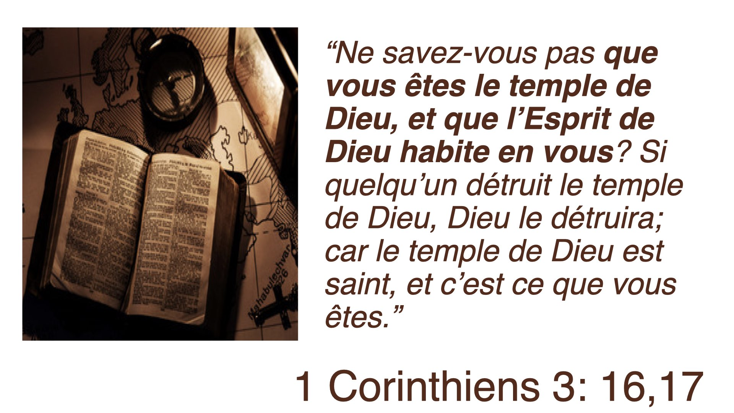
Notes:
2. D’après les textes cités ci-dessus, combien de types de temples présente la Bible ?

Slide 51
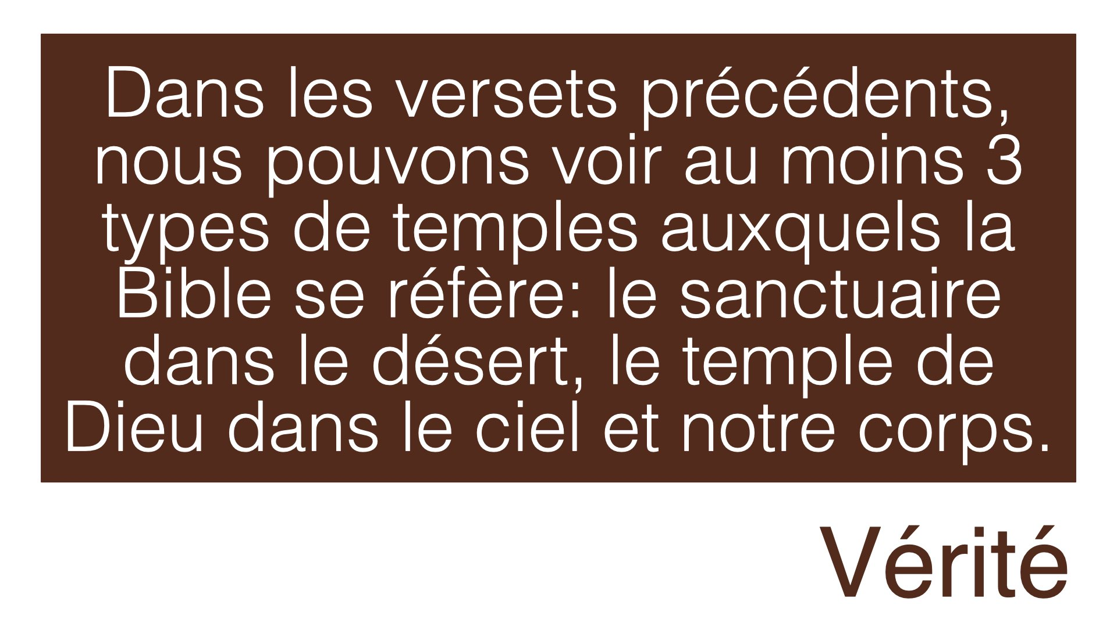

Slide 52
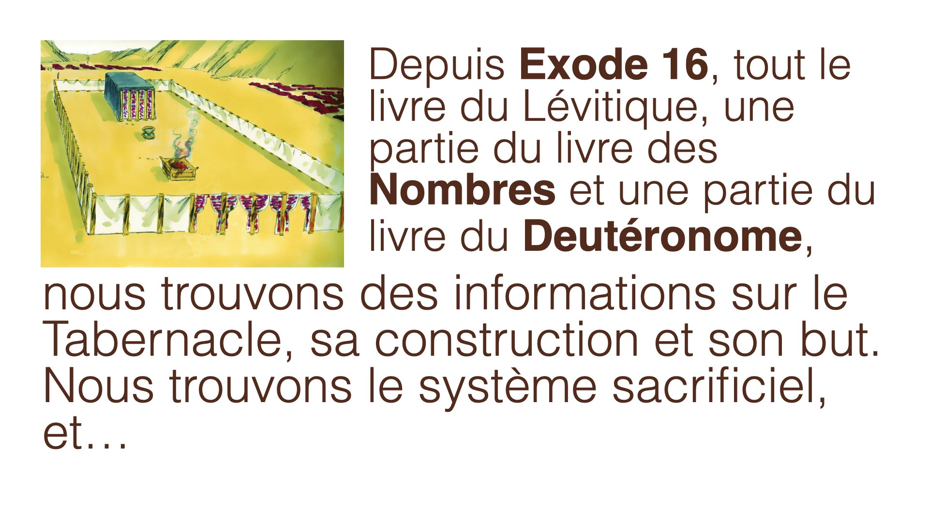

Slide 53
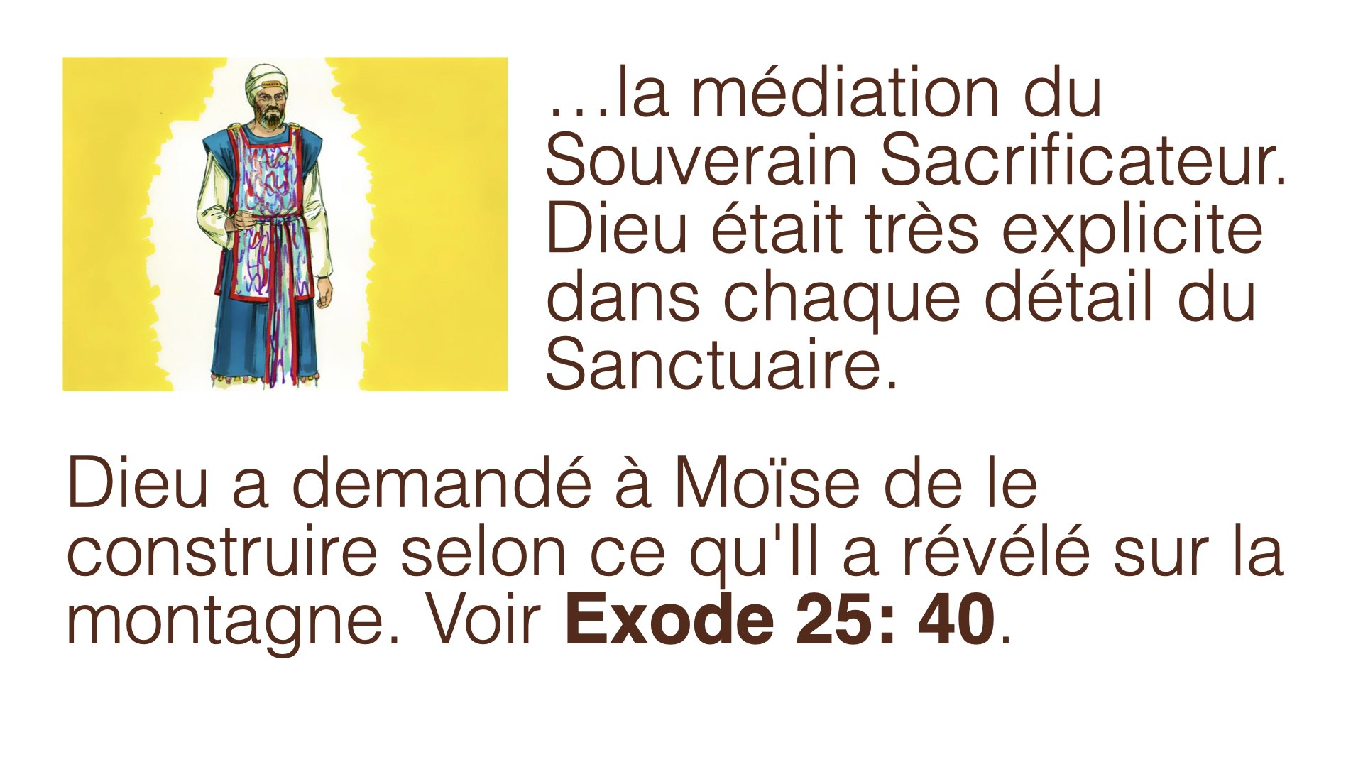
Notes:
Exode 25: 40
“Regarde, et fais d’après le modèle qui t’est montré sur la montagne.”

Slide 54
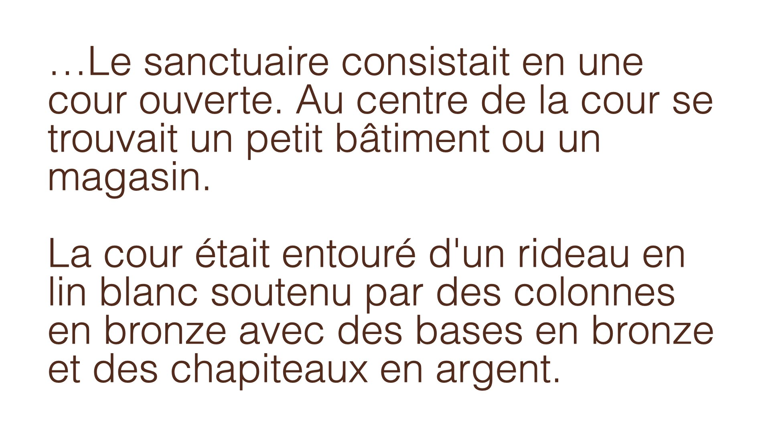

Slide 55


Slide 56


Slide 57


Slide 58


Slide 59


Slide 60


Slide 61


Slide 62


Slide 63


Slide 64

Notes:
Exode 27: 18
“La longueur du parvis sera de cent coudées, sa largeur de cinquante de chaque côté, et sa hauteur de cinq coudées; les toiles seront de fin lin retors, et les bases d’airain.”
Exode 40: 33
“Il dressa le parvis autour du tabernacle et de l’autel, et il mit le rideau à la porte du parvis. Ce fut ainsi que Moïse acheva l’ouvrage.”

Slide 65


Slide 66


Slide 67


Slide 68


Slide 69


Slide 70


Slide 71
Notes:
3. Qui représente le grand prêtre?

Slide 72


Slide 73


Slide 74

Notes:
3. Qui représente le grand prêtre?

Slide 75


Slide 76

Notes:
3. Qui représente le grand prêtre?

Slide 77


Slide 78


Slide 79

Notes:
4. Comment était habillé le Souverain Sacrificateur ?

Slide 80

Notes:
4. Comment était habillé le Souverain Sacrificateur ?

Slide 81


Slide 82


Slide 83


Slide 84


Slide 85


Slide 86


Slide 87


Slide 88


Slide 89


Slide 90


Slide 91

Notes:
5. La porte, que représente-t-elle ?

Slide 92

Notes:
Pour Dieu, l'adoration du soleil et des idoles est une abomination.

Slide 93


Slide 94


Slide 95


Slide 96

Notes:
6. Quelle était la fonction de l’autel et qu’est-ce qu’il représentait ?

Slide 97

Notes:
6. Quelle était la fonction de l’autel et qu’est-ce qu’il représentait ?

Slide 98

Notes:
6. Quelle était la fonction de l’autel et qu’est-ce qu’il représentait ?

Slide 99

Notes:
6. Quelle était la fonction de l’autel et qu’est-ce qu’il représentait ?

Slide 100


Slide 101


Slide 102


Slide 103


Slide 104


Slide 105


Slide 106

Notes:
7. Avant la venue de Jésus quels étaient les moyens de justification du pécheur ?

Slide 107


Slide 108


Slide 109


Slide 110

Notes:
7. Avant la venue de Jésus quels étaient les moyens de justification du pécheur ?

Slide 111


Slide 112


Slide 113


Slide 114


Slide 115


Slide 116


Slide 117


Slide 118

Notes:
8. Les sacrifices de l’Ancienne Alliance, de quoi étaient-ils la préfiguration ?

Slide 119


Slide 120


Slide 121


Slide 122

Notes:
9. Après que le pécheur a accepte Jésus et son sacrifice, quelle est l’étape suivant dont la cuve d’airain en est le symbole ?

Slide 123


Slide 124


Slide 125


Slide 126


Slide 127


Slide 128

Notes:
9. Après que le pécheur a accepte Jésus et son sacrifice, quelle est l’étape suivant dont la cuve d’airain en est le symbole ?

Slide 129


Slide 130


Slide 131

Notes:
9. Après que le pécheur a accepte Jésus et son sacrifice, quelle est l’étape suivant dont la cuve d’airain en est le symbole ?

Slide 132


Slide 133

Notes:
9. Après que le pécheur a accepte Jésus et son sacrifice, quelle est l’étape suivant dont la cuve d’airain en est le symbole ?

Slide 134


Slide 135


Slide 136


Slide 137


Slide 138


Slide 139


Slide 140


Slide 141


Slide 142


Slide 143


Slide 144

Notes:
10. Le chandelier à sept branches, de quoi est-il le symbole, et où était-il situé ?

Slide 145

Notes:
10. Le chandelier à sept branches, de quoi est-il le symbole, et où était-il situé ?

Slide 146

Notes:
10. Le chandelier à sept branches, de quoi est-il le symbole, et où était-il situé ?

Slide 147

Notes:
10. Le chandelier à sept branches, de quoi est-il le symbole, et où était-il situé ?

Slide 148


Slide 149

Notes:
10. Le chandelier à sept branches, de quoi est-il le symbole, et où était-il situé ?

Slide 150


Slide 151


Slide 152


Slide 153

Notes:
10. Le chandelier à sept branches, de quoi est-il le symbole, et où était-il situé ?

Slide 154


Slide 155


Slide 156


Slide 157


Slide 158


Slide 159

Notes:
11. Que représente l’autel de l’encens ?

Slide 160


Slide 161

Notes:
11. Que représente l’autel de l’encens ?

Slide 162

Notes:
11. Que représente l’autel de l’encens ?

Slide 163

Notes:
11. Que représente l’autel de l’encens ?

Slide 164


Slide 165

Notes:
11. Que représente l’autel de l’encens ?

Slide 166


Slide 167


Slide 168


Slide 169


Slide 170


Slide 171


Slide 172


Slide 173

Notes:
12. Que représentent la table de pains de proposition et les pains ?

Slide 174

Notes:
12. Que représentent la table de pains de proposition et les pains ?

Slide 175


Slide 176

Notes:
12. Que représentent la table de pains de proposition et les pains ?

Slide 177

Notes:
12. Que représentent la table de pains de proposition et les pains ?

Slide 178

Notes:
12. Que représentent la table de pains de proposition et les pains ?

Slide 179


Slide 180


Slide 181


Slide 182


Slide 183


Slide 184


Slide 185


Slide 186


Slide 187

Notes:
13. Que représente l’arche du Pacte ?

Slide 188

Notes:
13. Que représente l’arche du Pacte ?

Slide 189


Slide 190

Notes:
13. Que représente l’arche du Pacte ?

Slide 191

Notes:
13. Que représente l’arche du Pacte ?

Slide 192


Slide 193


Slide 194

Notes:
13. Que représente l’arche du Pacte ?

Slide 195


Slide 196


Slide 197


Slide 198


Slide 199


Slide 200


Slide 201


Slide 202


Slide 203


Slide 204


Slide 205


Slide 206


Slide 207


Slide 208


Slide 209


Slide 210


Slide 211


Slide 212


Slide 213


Slide 214


Slide 215


Slide 216


Slide 217


Slide 218


Slide 219


Slide 220


Slide 221


Slide 222


Slide 223


Slide 224


Slide 225


Slide 226


Slide 227


Slide 228


Slide 229


Slide 230


Slide 231


Slide 232


Slide 233


Slide 234


Slide 235


Slide 236


Slide 237


